Slide 1
Conception d’une passerelle multifonction en aluminium

Slide 2
Note
L'information, les renseignements et les données contenus dans les documents de ce portail (appelés par la suite l'«Information») sont considérés comme fiables au moment de leur publication, mais rien ne garantit qu'ils sont exacts et complets. L'Information est présentée uniquement à titre de renseignement et ne doit d'aucune manière être interprétée comme un conseil de nature technique ou autre. Sans limiter la portée générale de ce qui précède, l'Information peut contenir des inexactitudes techniques ou des erreurs typographiques et AluQuébec, la Grappe industrielle de l’aluminium, ses administrateurs, ses dirigeants, ses représentants, ses employés et ses mandataires ne peuvent être tenus responsables d'aucune manière des dommages pouvant en découler.
Dégagement de responsabilité
AluQuébec met à votre disposition l’Information sans aucune garantie, implicite ou explicite, et se dégage de toute responsabilité quant à son exactitude, sa fiabilité, sa pertinence ou son exhaustivité.
Droits d'auteur et propriété intellectuelle
Les droits d’auteurs de tous les contenus sur ce portail appartiennent à AluQuébec. Tous les éléments inclus dans ces contenus par les auteurs originaux, incluant textes, images, graphiques, mais sans s’y limiter, proviennent soit de l’auteur même, de sources libres de droits ou encore d’éléments dont l’approbation d’utilisation a été obtenue par les auteurs originaux. Les utilisateurs du portail consentent à utiliser les contenus à des fins pédagogiques seulement. Les contenus peuvent être utilisés entièrement ou partiellement, mais ne pourront pas être modifiés de façon à altérer la nature même des informations ou encore à causer préjudice à AluQuébec. Un tel acte pourrait être une infraction à la législation applicable en matière de propriété intellectuelle et entraîner des réclamations.

Slide 3
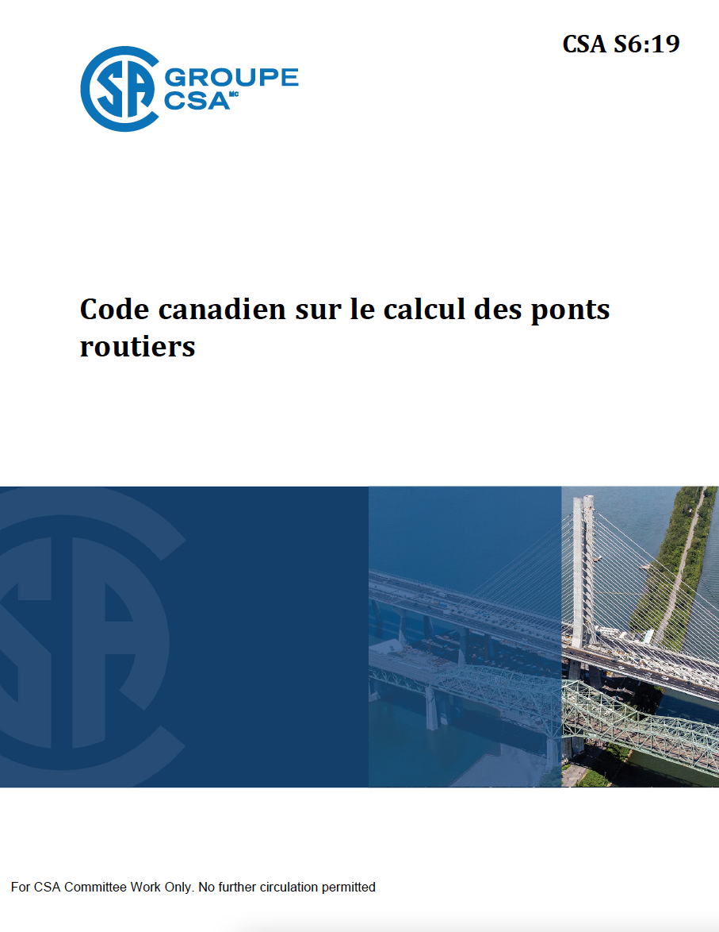
Avis
Avec la permission de l'Association canadienne de normalisation (exploitée sous le nom de «Groupe CSA»), 178, boul. Rexdale, Toronto, ON, M9W 1R3, une certaine partie du matériel est reproduite de la norme CSA S6:19 « Code canadien sur le calcul des ponts routiers » et de son commentaire CSA S6.1:19 « Commentary on CSA S6:19 Canadian Highway Bridge Design Code ». Ce document ne représente pas la position officielle complète du Groupe CSA sur le sujet référencé, qui est représenté uniquement par la norme dans son intégralité. Bien que l'utilisation du matériel ait été autorisée, le Groupe CSA n'est pas responsable de la manière dont les données sont présentées ni de toute représentation ou interprétation. Aucune autre reproduction n'est autorisée. Pour plus d'informations ou pour acheter des normes auprès du Groupe CSA, veuillez visiter store.csagroup.org ou appeler le 1-800-463-6727.

Slide 4
Note à l’intention du formateur
Ce diaporama présente un exemple de conception détaillé d’une passerelle piétonnière/cyclable en aluminium.
Il s’adresse à des étudiants au baccalauréat en génie qui ont idéalement complété un cours sur la résistance des membrures en acier ou en aluminium et qui ont des notions sur le calcul des charges à partir de normes (CNB, CSA S6, etc.), ainsi qu’aux ingénieurs en structure de la pratique.
L’ouvrage de référence principal est la norme CSA S6:19 sur les ponts routiers, dont la portée couvre également la conception de passerelles piétonnières et cyclistes. Le formateur est également invité à consulter le guide CSA S7 « Lignes directrices pour la conception de ponts pour les piétons, les cyclistes et à usages multiples ». Ce document est un complément à la norme CSA S6 qui vient compléter ou préciser des informations spécifiques à ce type d’ouvrage.
La durée estimée de ce cours est entre 1h et 2h dépendamment du niveau de détail souhaité par le formateur.
L’exemple de calcul est inspiré d’un projet réel qui a déjà été réalisé. Les paramètres et certains détails de conception ont été adaptés pour les besoins de cette formation. La formation présente une démarche organisée qui permet de guider les concepteurs dans les étapes du projet. Globalement, le processus de conception peut-être appliqué à des passerelles d’aluminium, d’acier ou en bois, mais le calcul de la résistance structurale des éléments présentés ici ne touche que les pièces d’aluminium.
L’exemple se limite à la conception du tablier en aluminium et ne couvre pas la conception des éléments de fondation ni le platelage de bois.

Slide 5
Table des matières
Introduction et mise en contexte
Méthodologie de conception
Critères de conception
Dimensions préliminaires, calculs des charges et modélisation
Vérification des flèches et des vibrations
Calcul de la longueur effective de la corde supérieure
Vérification de la résistance des membrures
Conclusions

Slide 6
Introduction et mise en contexte

Slide 7
Introduction
Cette présentation, préparée pour AluQuébec, dans le cadre du projet Alu-Compétences, présente un exemple détaillé de la conception d’une passerelle en aluminium formé de membrure rectangulaire et carrée. De façon générale, la méthodologie de conception suivie peut être appliquée à des passerelles d’aluminium, d’acier ou de bois, mais le calcul de la résistance structurale des éléments présentés ici ne touche que les pièces d’aluminium.
De façon générale, la conception d’éléments structuraux est d’abord et avant tout un processus itératif. Il s’agit principalement de faire des hypothèses concernant la géométrie de la structure et le dimensionnement des éléments et d’en vérifier la résistance ultime et la tenue en service. Si les critères de résistance et de tenue en service ne sont pas satisfaisants, on doit modifier nos hypothèses et refaire la vérification jusqu’à obtenir un résultat satisfaisant.
La difficulté principale consiste souvent à établir la géométrie initiale de la structure. Un concepteur d’expérience peut estimer assez précisément le résultat final, ce qui diminue grandement le nombre d’itérations requises. Outre l’expérience du concepteur, il existe également dans la littérature plusieurs règles empiriques et des ratios dimensionnels usuels pour plusieurs types d’ouvrages qui peuvent servir de point de départ. Évidemment, avoir à sa disposition des données provenant de projets similaires déjà réalisés permet facilement d’extrapoler la nouvelle géométrie.
Une fois la géométrie générale établie, les divers éléments sont vérifiés en suivant la descente de charge. C’est-à-dire que l’on débute par les éléments qui transmettent des charges à d’autres éléments porteurs de la structure allant du haut jusqu’aux fondations. Dans le cas d’un pont ou d’une passerelle, le cheminement des efforts part en général du platelage (dalle de béton, platelage d’aluminium, d’acier ou de bois, etc.), est transféré aux poutres, aux appareils d’appuis puis aux éléments de fondation (piles et culées). Cette façon de faire permet de limiter les retours en arrière pour modifier les éléments déjà conçus puisqu’ils sont peu influencés par l’élément qui les porte.

Slide 8
Méthodologie de conception

Slide 9
Étapes d’une conception
Établir les critères et paramètres de conception
  Besoins du client
  Normes et règlements
  Données spécifiques au site
La première étape consiste à récolter les données requises pour la réalisation du projet.
2. Conception préliminaire
  Dimensionnement préliminaire
  Calcul des charges
  Modélisation
La deuxième étape consiste à établir un dimensionnement préliminaire et d’établir les charges, les combinaisons de charges et les efforts en résultant.
Non
3. Vérification des états limites
  Flèches et vibrations
  Résistance ultime des membrures
  Résistance ultime des assemblages
  Résistance en fatigue
La troisième étape consiste à vérifier les états limites de la structure. Si les états limites ne sont pas satisfaits, on doit retourner à l’étape précédente, modifier les hypothèses et refaire la vérification.
OK
4. Préparation des plans et devis
Finalement, quand tous les états limites sont comblés, on peut passer à la préparation des documents de soumission et de fabrication.
Notes:
Besoin du client (Utilisation prévue, largeurs, critères architecturaux), Données spécifiquee au site (climatique, hydraulique, géotechnique…), normes et règlements (Environnement, Code applicable…)
Dimensionnement préliminaire (Basé sur l’expérience, autre projet, règles empiriques…)

Slide 10
Critères de conception
Étape 1

Slide 11
Mise en contexte
Votre firme a été mandatée par la municipalité d’Alumville, située à proximité de la ville de Laval, pour faire la préparation des plans et devis pour la construction d’une passerelle multifonction. La passerelle est localisée dans un parc de la municipalité au-dessus d’un cours d’eau et doit permettre le passage d’une piste cyclable bidirectionnelle. Le sentier proposé va relier 2 quartiers de la ville et sera déneigé en période hivernale pour permettre la circulation piétonnière.
À la suite de discussions tenues avec votre client pour établir ses besoins, il a été entendu que la municipalité souhaite minimiser l’entretien sur cette passerelle tout en gardant un aspect esthétique.
Le terrain de part et d’autre du cours d’eau est relativement plat. Afin de garder l’accessibilité à la passerelle pour les personnes à mobilité réduite, le client désire éviter de rehausser le sentier à l’approche de la passerelle. Afin de respecter la réglementation environnementale et l’ouverture hydraulique minimale sous le pont, les culées doivent être installées à l’extérieur du littoral du cours d’eau et la portée résultante devra être de l’ordre de 33 m. L’étude hydraulique fournie par le client indique également que la hauteur minimale du soffite pour respecter le dégagement des hautes eaux de conception doit se trouver presqu’à la même élévation que le terrain naturel.
Afin de satisfaire tous ces critères, le chargé de projet de votre firme propose à la municipalité une passerelle à poutres triangulées en aluminium avec un tablier inférieur. L’aluminium demande peu d’entretien et résiste à la corrosion sans protection additionnelle. Les profilés de type tubulaire rectangulaire sont plus esthétiques que les profilés ouverts (type W, C, L, etc.) et ne présentent pas d’élément saillant. (Notons qu’avec une structure en acier, il est souvent difficile d’utiliser des profilés HSS, car l’intérieur ne peut pas être peint ou galvanisé). Une structure de type « Warren » à tablier inférieur permet de minimiser le rehaussement des approches tout en permettant le dégagement requis pour les hautes eaux de conception.
Après discussion, la Ville accepte la proposition de votre firme et vous êtes autorisés à démarrer le mandat.

Slide 12
Mise en contexte
De retour à votre bureau, l’ingénieur chargé de projet vous confie la tâche de procéder à la conception de la passerelle. Il vous demande de préparer un document résumant les critères de conception que vous allez utiliser dans ce projet en vous basant sur les informations transmises par le client et les informations propres au site.
Une fois le document terminé, vous devrez le lui transmettre pour qu’il puisse en faire la validation avant que vous ne vous lanciez dans les calculs.
Après avoir consulté quelques documents de référence et d’autres collègues de travail, vous préparez les critères présentés aux pages suivantes.

Slide 13
Étape 1. Critères de conception
Titre du projet : Conception d’une passerelle multifonction en aluminium
Identification du client : Municipalité d’Alumville
Numéro de projet du client : alu001
Numéro de projet de la firme : P001
Normes :
  CSA S6:19 Code canadien sur le calcul des ponts routiers
  CSA S6.1:19 Commentary on CSA S6:19, Canadian Highway Bridge Design Code
  CSA S7:23 Lignes directrices pour la conception de ponts pour les piétons, les cyclistes et à usages multiples
Autres références :
  Calcul des charpentes d’aluminium, PRAL, Beaulieu 2003
  Guide technique - Aménagement pour les piétons et cyclistes, Vélo Québec,
  Manuel des propriétés géométriques de sections extrudées en aluminium, 2e édition, AluQuébec 2023

Slide 14
Étape 1. Critères de conception
Portée : basée sur le rapport hydraulique et la localisation de la limite du littoral, la portée de la passerelle centre à centre des appuis sera de 33 m.
Largeur : selon le guide de Vélo Québec, la largeur minimale pour une piste cyclable bidirectionnelle est de l’ordre de 2,75 m. Il est toutefois recommandé d’avoir une piste de 3 m avec des accotements de 1 m de part et d’autre pour une piste sur chaussée. Les accotements sont toutefois très pénalisants sur une structure de ce type. Il a été convenu que la largeur carrossable libre entre les garde-corps serait de 3,1 m.
Matériaux : [S6:19 Tableau 17.2 et Tableau 17.4]
  Extrusion d’aluminium 6061-T6 (F_{u} = 260 MPa, F_{y} = 240 MPa, F_{wu} = 165 MPa, F_{wy} = 105 MPa)
  Plaques d’aluminium 5052-H32 (F_{u} = 215 MPa, F_{y} = 160 MPa, F_{wu} = 170 MPa, F_{wy} = 65 MPa)
  Métal d’apport 5356 (F_{wu} = 240 MPa, F_{wy} = 95 MPa)
  Quincaillerie en acier inoxydable 305 (F_{u} = 689 MPa)
Platelage de bois : Bois IPE ou Teck du Brésil
Occupation de la passerelle : la passerelle, située dans un secteur rural, est destinée principalement au passage des vélos et des piétons entre 2 secteurs d’habitations. Une présence importante d’usagers sur la structure n’est pas anticipée (n’est pas considérée comme un lieu potentiel de rassemblement).

Slide 15
Étape 1. Critères de conception
Données climatiques : La municipalité d’Alumville est localisée à proximité de la ville de Laval. Les données climatiques de Laval seront donc utilisées.
  Vent [CSA S6:19 Tableau A3.1.1]
    q₁₀ = 367 Pa; q₂₅ = 436 Pa ; q₅₀ = 490 Pa ; q₁₀₀ = 548 Pa
  Température moyenne quotidienne maximale, 50 ans [CSA S6:19 Figure A3.1.1]
    T_{max} = 30 °C
  Température moyenne quotidienne minimale, 50 ans [CSA S6:19 Figure A3.1.2]
    T_{min} = -34 °C
  Verglas [CSA S6:19 Figure A3.1.4].
    T_{verglas}= 66 mm
La passerelle sera déneigée en hiver afin de maintenir la circulation piétonnière. La charge de neige n’est donc pas considérée.

Slide 16
Dimensions préliminaires, calculs des charges et modélisation
Étape 2

Slide 17
Mise en contexte
Après avoir rencontré votre chargé de projet et statué sur les critères de conception à utiliser, vous discutez de la géométrie et du dimensionnement préliminaire de cette nouvelle passerelle. Il se trouve que votre firme a réalisé par le passé une passerelle similaire à celle proposée. Le chargé de projet vous donne accès aux plans de cette dernière afin que vous puissiez les consulter et vous aider dans le dimensionnement de la nouvelle passerelle. Avec l’aide d’un technicien, vous faites un premier croquis de la passerelle afin de valider les attentes avec le client.
Afin de vous guider dans vos choix de section, vous consultez également le « Manuel des propriétés géométriques des sections extrudées en aluminium, 2e édition » publié par AluQuébec.
La géométrie et les dimensions des sections préliminaires sélectionnées sont indiquées sur les figures suivantes. Le client est enchanté des progrès et est satisfait de l’aspect que prendra son projet.
Avec cette géométrie, vous êtes maintenant en mesure de déterminer les charges agissant sur la structure et les efforts générés dans celle-ci. Vous préparez une note résumant le calcul des charges qui sera validé par votre chargé de projet avant de poursuivre les étapes suivantes.

Slide 18
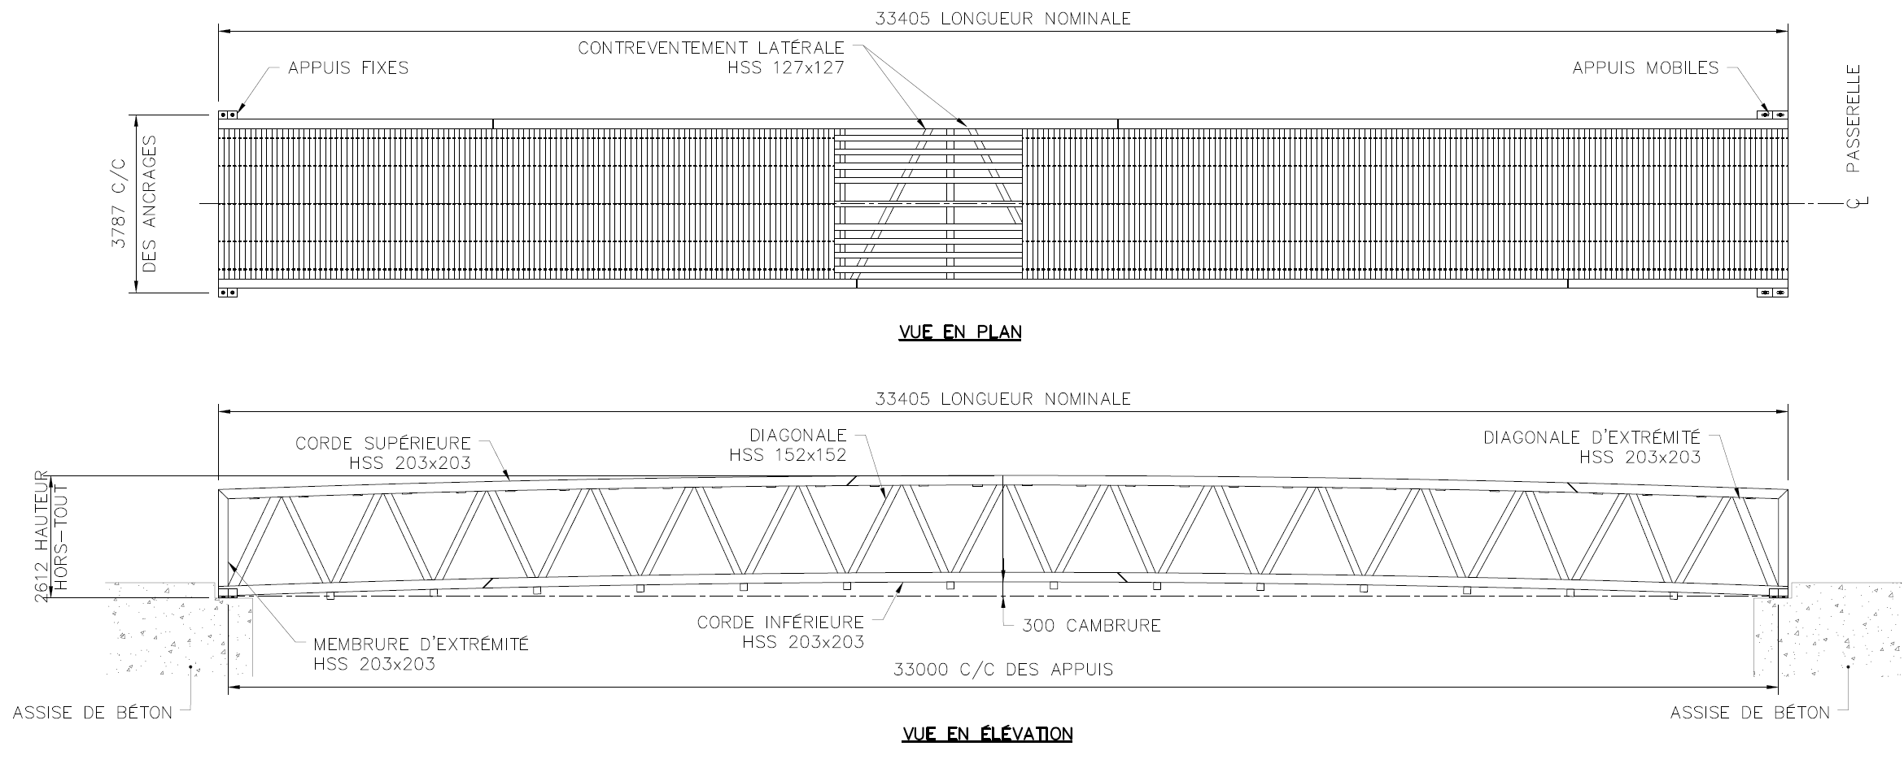
Étape 2. Dimensions préliminaires
Figure : Stantec

Slide 19
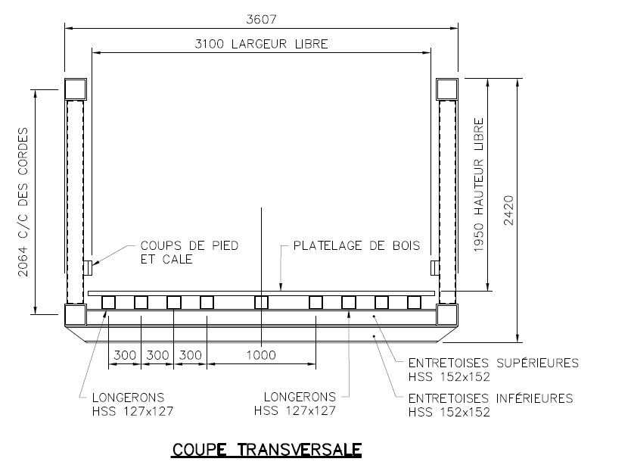
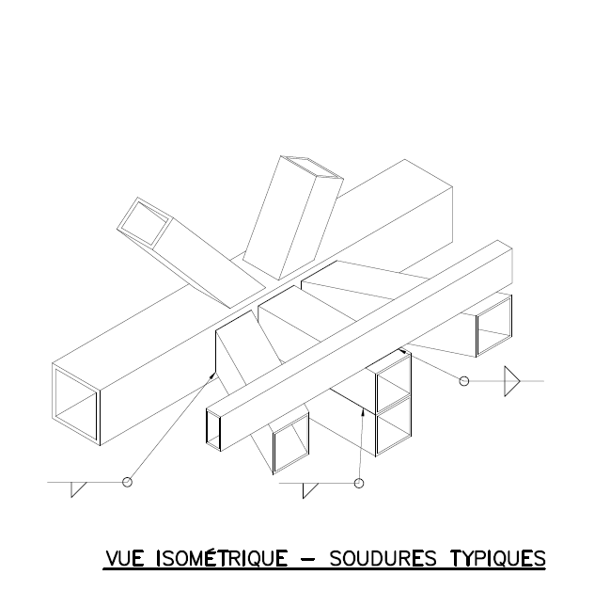
Étape 2. Dimensions préliminaires
Figure : Stantec

Slide 20
Étape 2. Dimensions préliminaires
Tableau 1 : Sélection préliminaire des membrures
Membrures | Type | Dimensions | Charge morte | A | I | S | r | Z | J
 |  | (mm) | (kN/m) | (mm²) | (10⁶ mm⁴) | (10³ mm³) | (mm) | (10³ mm³) | (10³ mm⁴)
Cordes supérieures | Tube carré - coins carrés | 203 x 203 x 12,7 | 0,257 | 9677 | 58,8 | 578,67 | 77,9 | 692 | 90892
Cordes inférieures | Tube carré - coins carrés | 203 x 203 x 12,7 | 0,257 | 9677 | 58,8 | 578,67 | 77,9 | 692 | 90892
Diagonales | Tube carré - coins carrés | 152 x 152 x 6,35 | 0,099 | 3710 | 13,2 | 173,40 | 59,7 | 203 | 20236
Entretoises supérieures | Tube carré - coins carrés | 152 x 152 x 6,35 | 0,099 | 3710 | 13,2 | 173,40 | 59,7 | 203 | 20236
Entretoises inférieures | Tube carré - coins carrés | 152 x 152 x 12,7 | 0,188 | 7097 | 23,3 | 305,44 | 57,3 | 373 | 36316
Longerons | Tube carré - coins carrés | 127 x 127 x 6,35 | 0,0815 | 3065 | 7,46 | 117,41 | 49,3 | 139 | 11461
*Les propriétés des sections sont tirées du « Manuel des propriétés géométriques des sections extrudées en aluminium, 2e édition » publié par AluQuébec.

Slide 21
Étape 2. Calcul des charges
1. Introduction
Cette note résume les charges qui vont s’appliquer sur la structure de la nouvelle passerelle d’aluminium. Les charges agissant sur ce type de structure sont : les charges mortes (poids propre de la structure), les charges vives (piétons, véhicules d’entretien), les effets de température, les effets du vent et l’accumulation de verglas.
2. Calculs des charges
2.1 Charges mortes
Le poids mort de la charpente d’aluminium est automatiquement déterminé par le logiciel d’analyse de structure en utilisant la densité du matériau de 2 700 kg/m³ [CSA S6:19 17.4.1]. Les poids calculés par le logiciel correspondent au poids linéaire des membrures montrées au Tableau 1. Sélection préliminaire des membrures. On ajoute au poids des membrures principales de la charpente un supplément de poids mort de l’ordre de 0,130 kN/m réparti sur les 4 cordes pour prendre en compte le poids des lisses formant les garde-corps et le système d’éclairage envisagé par la Ville. Au total, la charpente d’aluminium fait un poids approximatif de 98,3 kN (10 020 kg).
Le platelage sera fait de bois IPE ou de teck du Brésil. Ce type d’essence a une densité très élevée de l’ordre de 1,08, ce qui correspond à un poids volumique de 10,6 kN/m³ (Source Langevin-Forest : https://www.langevinforest.com/fr/exodeck-ipe-2-po). Le platelage de bois aura une épaisseur nette de 38 mm (1-1/2 po). Le poids du platelage sera donc :
0,038 m x 10,6 kN/m³ = 0,403 kN/m².
Pour le calcul des efforts, on considérera 0,45 kN/m² afin de prendre en compte la quincaillerie et d’autres accessoires pouvant être fixés à la structure.
Le poids total de la passerelle est donc de l’ordre de 14 700 kg.
Notes:
La densité du bois est sans unité et correspond, pour une essence donnée, au rapport entre la masse volumique du bois et la masse volumique de l’eau à 4°C

Slide 22
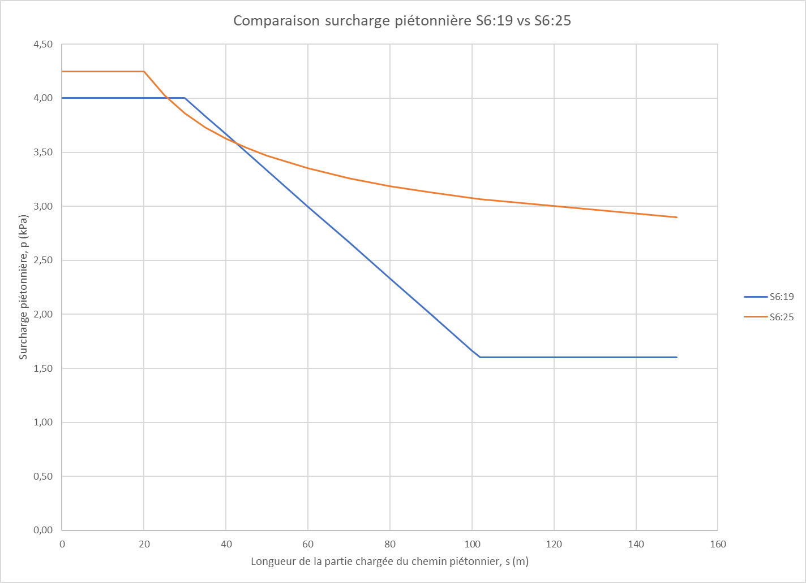

Étape 2. Calcul des charges
2.2 Charges vives
2.2.1 Surcharge piétonnière
La méthode de calcul de la surcharge piétonnière a été modifiée dans le guide CSA S7:23 et le sera également dans la prochaine édition de la norme S6:25.
$p=4,25 kPa∙\left(0,5+ \sqrt{\frac{5 m}{s}}\right)≤4,25 kPa$ [CSA S7:23 6.5]
Pour une passerelle de 33 m, p=3,78 kPa
À titre de référence
$p=1,6 kPa ≤5,0 − \frac{s}{30}≤4,0 kPa$ [CSA S6:19 3.8.9]
Pour une passerelle de 33 m, p=3,9 kPa

Slide 23
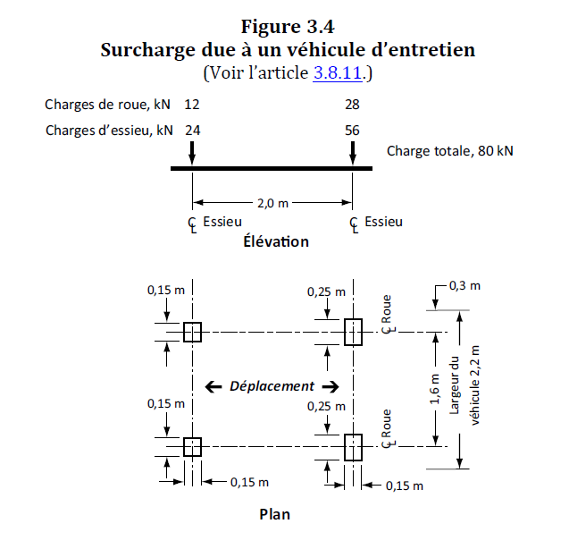
Étape 2. Calcul des charges
2.2.2 Surcharge véhicule d’entretien
Lorsque la voie carrossable d’une passerelle piétonnière fait plus de 3 m de largeur et qu’il n’y a pas d’obstacle limitant l’accès à un véhicule, la passerelle doit être conçue pour supporter le passage d’un véhicule d’entretien tel que défini sur la figure ci-dessous. [CSA S6:19 3.8.11 et CSA S7:23 6.7].
Cette charge ne doit être considérée qu’aux états limites ultimes et aucun coefficient de majoration dynamique ne doit être appliqué.
La charge due au véhicule d’entretien ne doit pas être appliquée simultanément avec la charge piétonnière.
Source : CSA S6:19 Figure 3.4 et CSA S7:23 Figure 6.1

Slide 24
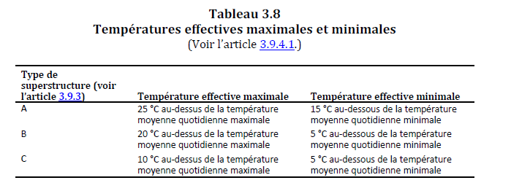

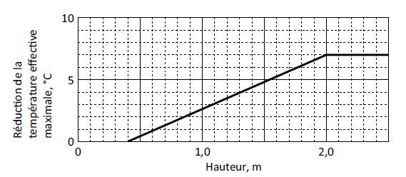
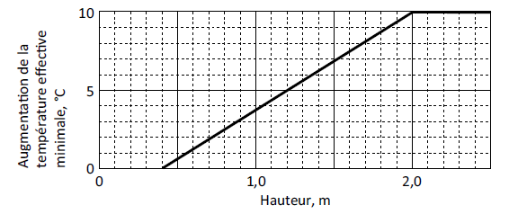
Étape 2. Calcul des charges
2.2.3 Surcharge sur les dispositifs de retenue
Les dispositifs de retenue pour les piétons et les cyclistes doivent supporter une charge uniforme de 1,20 kN/m. Cette charge doit être appliquée simultanément dans les directions verticale et horizontale [CSA S6:19 3.8.8.2]. De plus, chaque élément du dispositif doit résister à une charge concentrée de 0,5 kN appliquée en un point quelconque de l’élément pour produire l’effort maximal. La charge est appliquée à une hauteur de 900 mm au-dessus du tablier.
2.3 Effets thermiques
Les effets dus à la dilatation thermique des matériaux doivent être pris en compte.
La passerelle proposée a une ossature de type A de plus de 2 m de haut [CSA S6:19 3.9.3]. Rappelons que la température moyenne quotidienne maximale au site est de 30°C et -34°C pour la température moyenne quotidienne minimale.
Selon l’article [CSA S6:19 3.9.4.1] et les tableaux [CSA S6:19 Tableau 3.8 et Figure 3.5], les températures effectives sont :
La température effective maximale = 30°C + 25°C - 7°C = 48°C
La température effective minimale = -34°C - 15°C + 10°C = -39°C
Source : CSA S6:19 Figure 3.5 et Tableau 3.8

Slide 25
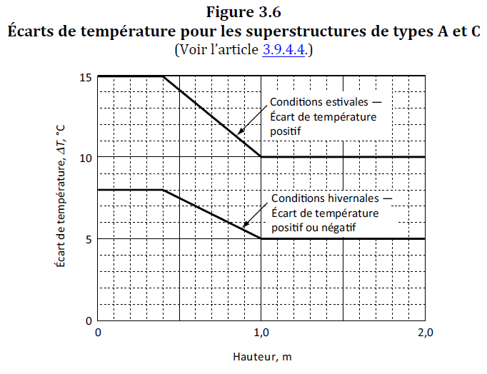
Étape 2. Calcul des charges
2.3 Effets thermiques (suite)
Si on admet que la température effective au moment des travaux de construction est de 15°C [CSA S6:19 3.9.4.2], on doit donc considérer les écarts de température suivants :
ΔT + = 48°C – 15°C = 33°C
ΔT - = -39°C – 15°C = -54°C
En plus des différences de température, on doit également considérer une variation de température (gradient thermique) sur la hauteur de la poutre [CSA S6:19 3.9.4.4]. Un gradient est dit positif lorsque le dessus de la poutre est plus chaud que le dessous. Dans le cas présent, on doit considérer un gradient positif de 10°C en conditions estivales, et un gradient positif ou négatif de 5°C en conditions hivernales.
Source : CSA S6:19 Figure 3.6

Slide 26
Étape 2. Calcul des charges
2.4 Effets du vent
La pression de vent de référence pour la passerelle doit être celle pour une période de retour de 50 ans [CSA S6:19 3.10.1.2 et CSA S7:23 6.10].
q₅₀ = 490 Pa
Coefficient de rafale : C_{g} = 2,5 [CSA S6:19 3.10.1.3]
Coefficient d’exposition : C_{e} = 1,0 (H<10 m) [CSA S6:19 3.10.1.4]
Coefficient de traînée : C_{h} = 2,0 [CSA S6:19 3.10.2.2]
Pression de vent : F_{h} = q C_{e} C_{g} C_{h} = 0,49 kPa* 1 * 2,5 * 2,0 = 2,45 kPa
La pression de vent est appliquée horizontalement, par unité de surface frontale exposée au vent. La poutre triangulée frontale subira la pleine pression de vent. La poutre triangulée qui est située derrière peut, en fonction de la géométrie de notre passerelle, bénéficier d’un effet de masque. L’article [CSA S6.1:19 C3.10.2.2] du commentaire de la norme indique comment prendre en compte cet effet de masque.

Slide 27
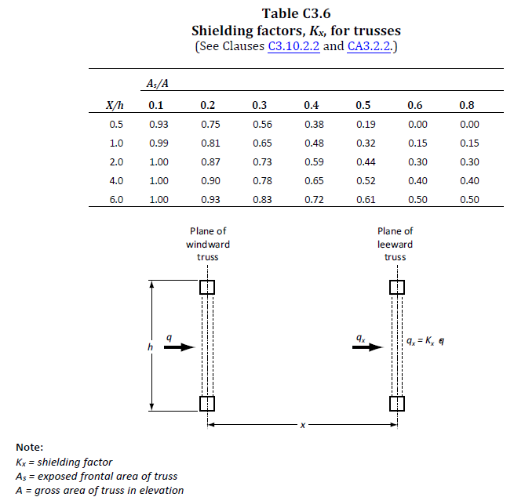
Étape 2. Calcul des charges
2.4 Effets du vent (suite)
Hauteur du treillis : h=2,267 m
Longueur : L =33 m
Espacement entre les poutres : x = 3,4 m
Aire brute de la poutre triangulée : A= 2,267 m * 33 m = 78,81 m²
Aire exposée : As ≈ 2 * 33 m * 0,203 m + 30 * 2,109 m * 0,152 m + 2 * 1,861 m * 0,152 m ≈ 23,58 m²
Ratio de solidité : As/A = 23,58 / 78,81 =0,3
Ratio espacement sur hauteur : x / h = 3,4 m / 2,267 =1,5
Coefficient de masque : K_{x} = 0,69 (interpolation du tableau C3.6)
Tableau 2 : Charge de vent horizontal sur les membrures
Membrures | D | F_{h} | K_{x} | Poutre frontale | Poutre arrière
 | (m) | (kPa) |  | (kN/m) | (kN/m)
Cordes supérieures | 0,203 | 2,45 | 0,69 | 0,497 | 0,343
Cordes inférieures | 0,203 | 2,45 | 0,69 | 0,497 | 0,343
Diagonales | 0,152 | 2,45 | 0,69 | 0,372 | 0,257
Note : l’aire exposée, As, est la somme de l’aire frontale de chaque membrure (2 cordes, 30 diagonales et 2 membrures verticales d’extrémités.)
Source : CSA S6.1:19 Figure C3.6

Slide 28
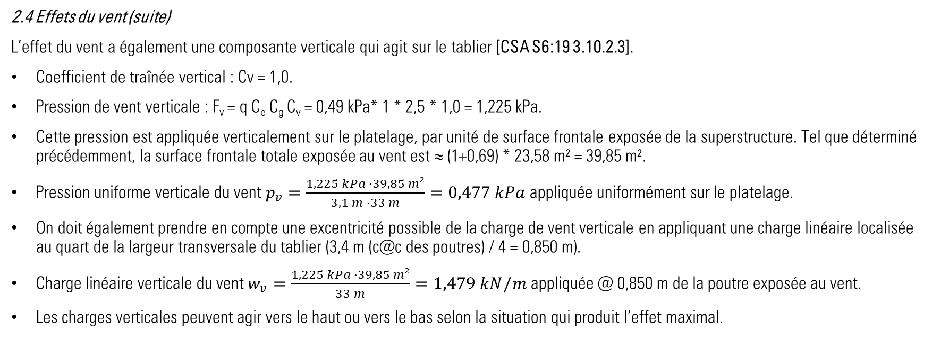
Étape 2. Calcul des charges
2.4 Effets du vent (suite)
L’effet du vent a également une composante verticale qui agit sur le tablier [CSA S6:19 3.10.2.3].
Coefficient de traînée vertical : Cv = 1,0.
Pression de vent verticale : F_{v} = q C_{e} C_{g} C_{v} = 0,49 kPa* 1 * 2,5 * 1,0 = 1,225 kPa.
Cette pression est appliquée verticalement sur le platelage, par unité de surface frontale exposée de la superstructure. Tel que déterminé précédemment, la surface frontale totale exposée au vent est ≈ (1+0,69) * 23,58 m² = 39,85 m².
Pression uniforme verticale du vent $p_{v}=\frac{1,225 kPa ∙39,85 m²}{3,1 m ∙33 m}=0,477 kPa$ appliquée uniformément sur le platelage.
On doit également prendre en compte une excentricité possible de la charge de vent verticale en appliquant une charge linéaire localisée au quart de la largeur transversale du tablier (3,4 m (c@c des poutres) / 4 = 0,850 m).
Charge linéaire verticale du vent $w_{v}=\frac{1,225 kPa ∙39,85 m²}{33 m}=1,479 kN/m$ appliquée @ 0,850 m de la poutre exposée au vent.
Les charges verticales peuvent agir vers le haut ou vers le bas selon la situation qui produit l’effet maximal.

Slide 29
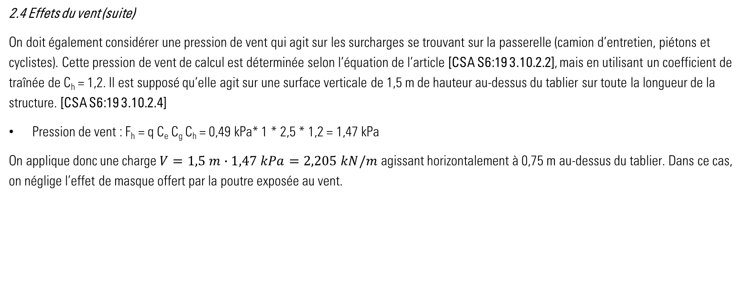
Étape 2. Calcul des charges
2.4 Effets du vent (suite)
On doit également considérer une pression de vent qui agit sur les surcharges se trouvant sur la passerelle (camion d’entretien, piétons et cyclistes). Cette pression de vent de calcul est déterminée selon l’équation de l’article [CSA S6:19 3.10.2.2], mais en utilisant un coefficient de traînée de C_{h} = 1,2. Il est supposé qu’elle agit sur une surface verticale de 1,5 m de hauteur au-dessus du tablier sur toute la longueur de la structure. [CSA S6:19 3.10.2.4]
Pression de vent : F_{h} = q C_{e} C_{g} C_{h} = 0,49 kPa* 1 * 2,5 * 1,2 = 1,47 kPa
On applique donc une charge $V=1,5 m∙1,47 kPa=2,205 kN/m$ agissant horizontalement à 0,75 m au-dessus du tablier. Dans ce cas, on néglige l’effet de masque offert par la poutre exposée au vent.

Slide 30
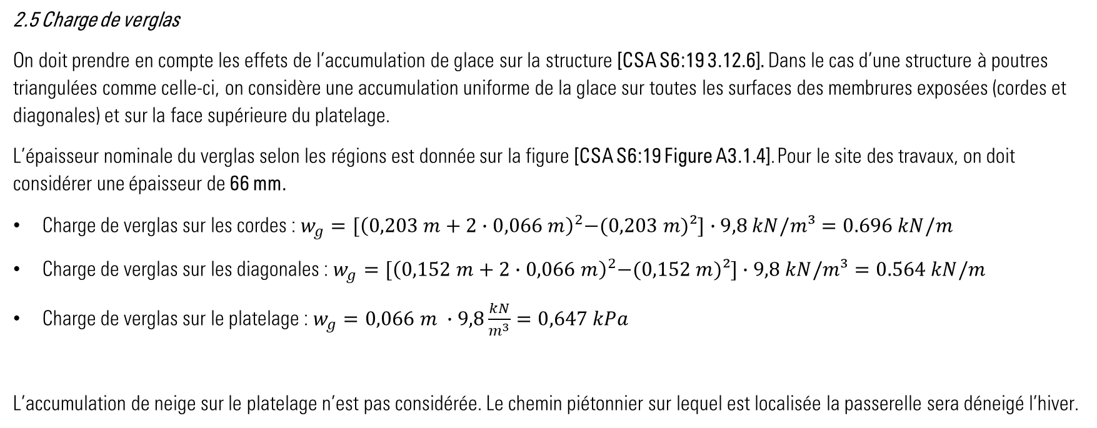
Étape 2. Calcul des charges
2.5 Charge de verglas
On doit prendre en compte les effets de l’accumulation de glace sur la structure [CSA S6:19 3.12.6]. Dans le cas d’une structure à poutres triangulées comme celle-ci, on considère une accumulation uniforme de la glace sur toutes les surfaces des membrures exposées (cordes et diagonales) et sur la face supérieure du platelage.
L’épaisseur nominale du verglas selon les régions est donnée sur la figure [CSA S6:19 Figure A3.1.4]. Pour le site des travaux, on doit considérer une épaisseur de 66 mm.
Charge de verglas sur les cordes : $w_{g}={[\left(0,203 m+2∙0,066 m\right)}^{2}−(0,203 m)²]∙9,8 kN/m³=0.696 kN/m$
Charge de verglas sur les diagonales : $w_{g}={[\left(0,152 m+2∙0,066 m\right)}^{2}−(0,152 m)²]∙9,8 kN/m³=0.564 kN/m$
Charge de verglas sur le platelage : $w_{g}=0,066 m ∙9,8\frac{kN}{m^{3}}=0,647 kPa$
L’accumulation de neige sur le platelage n’est pas considérée. Le chemin piétonnier sur lequel est localisée la passerelle sera déneigé l’hiver.

Slide 31
Étape 2. Combinaisons de charges
3. Combinaisons de charges
Les combinaisons de charges à considérer sont indiquées au tableau [CSA S6:19 Tableau 3.1] et sont résumées ci-dessous spécifiquement pour la conception de notre passerelle
 |  | D1 | D2 | L | K | W | V | A
ÉLF 1 |  | 1,00 | 1,00 | 0,20 | 0 | 0 | 0 | 0
ÉLF 2 |  | 1,00 | 1,00 | 0 | 1,0 | 0 | 0 | 0
ÉLUT 1 |  | 1,00 | 1,00 | 0,90 | 0,80 | 0 | 0 | 0
ÉLUT 2 |  | 0,00 | 0,00 | 1,00 | 0 | 0 | 0 | 0
ÉLUL 1 | max | 1,10 | 1,20 | 1,70 | 0 | 0 | 0 | 0
 | min | 0,95 | 0,90
ÉLUL 2 | max | 1,10 | 1,20 | 1,60 | 1,15 | 0 | 0 | 0
 | min | 0,95 | 0,90
ÉLUL 3 | max | 1,10 | 1,20 | 1,40 | 1,00 | 0,45 | 0,45 | 0
 | min | 0,95 | 0,90
ÉLUL 4 | max | 1,10 | 1,20 | 0 | 1,25 | 1,40 | 0 | 0
 | min | 0,95 | 0,90
ÉLUL 7 | max | 1,10 | 1,20 | 0 | 0 | 0,75 | 0 | 1,30
 | min | 0,95 | 0,90
ÉLUL 9 |  | 1,35 | 1,35 | 0 | 0 | 0 | 0 | 0
D1 | Structure d'aluminium
D2 | Platelage de bois et quincaillerie
L | Surcharge piétonnière, surcharge dispositif de retenue, camion d'entretien
K | Effet de la température et des gradients thermiques
W | Charge de vent sur la structure
A | Charge de verglas

Slide 32
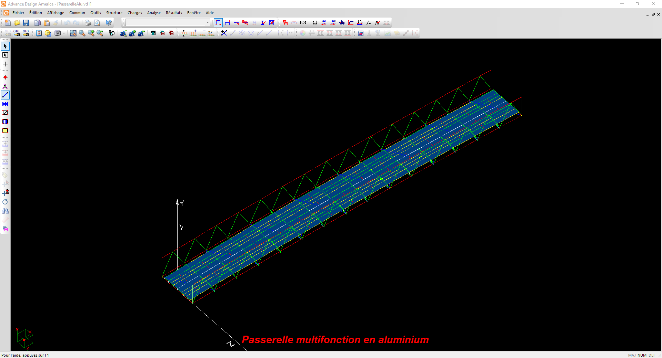
Étape 2. Modélisations
La passerelle est modélisée en 3 dimensions avec le logiciel Advance Design America (ADA).

Slide 33
Étape 2. Modélisations
En examinant les résultats du modèle, les efforts dominants suivants sont identifiés:
Réaction max : 239 kN/appuis ÉLUL 1 (piétons)
Réaction min : -20,2 kN/appuis ÉLUL 4 (renversement dû au vent)
Réaction max direction longitudinale : ±248 kN/appuis ÉLUL4 (Encastrement à l’appui sous charge de vent)
Réaction max direction transversale : ±91,7 kN/appuis
Membrure | Combinaison de charges | Efforts ultimes
Corde supérieure | ÉLUL 1 (piétons) | N = -944 kN (compression)
Corde inférieure | ÉLUL 1 (piétons) | N = 957 kN (traction)
Diagonales | ÉLUL 1 (piétons) | N = -210 kN (compression)
 |  | N = 239 kN (traction)
Diagonales extrémité | ÉLUL 1 (piétons) | N = -251 kN (compression)
Entretoises | ÉLUL 1 (SVE) | M_{max} = 37 kN.m
Longerons | ÉLUL 1 (SVE) | M_{min} = - 13,2 kN.m
 |  | M_{max} = 19,8 kN.m
Note : SVE = Surcharge du véhicule d’entretien

Slide 34
Vérification des flèches et vibrations
Étape 3

Slide 35
Mise en contexte
Les passerelles piétonnes sont souvent des structures élancées, légères et qui présentent peu d’amortissement dynamique, ce qui les rend sujettes aux mouvements et aux vibrations induites par les usagers se trouvant sur la structure. Si les mouvements verticaux ou horizontaux sont importants, cela peut causer de l’inquiétude chez les usagers ou de l’inconfort physique, et ce, même si la résistance de la structure est adéquate.
Aux états limites de service, vous devez donc vérifier que les flèches et les vibrations induites par les piétons qui circulent sur la structure ne nuisent pas au confort des usagers.
C’est souvent la rigidité globale de la structure qui contrôle la conception de ce type de passerelle et il est donc important de vérifier celle-ci assez tôt dans le projet. Votre modèle numérique vous permet de faire l’analyse des propriétés dynamiques de la passerelle, ce qui vous sera utile pour cette étape.

Slide 36
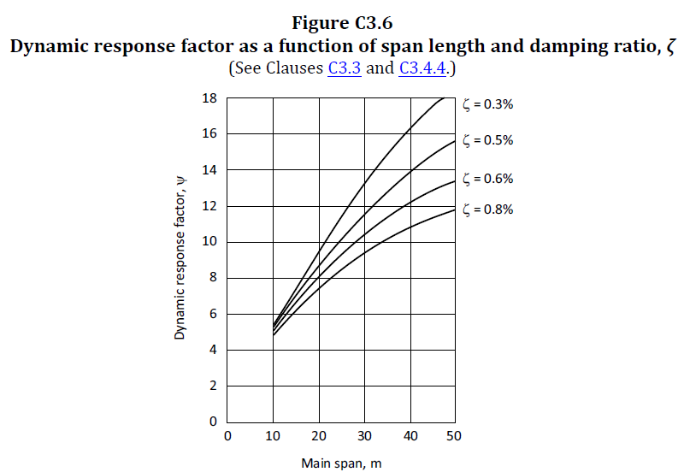
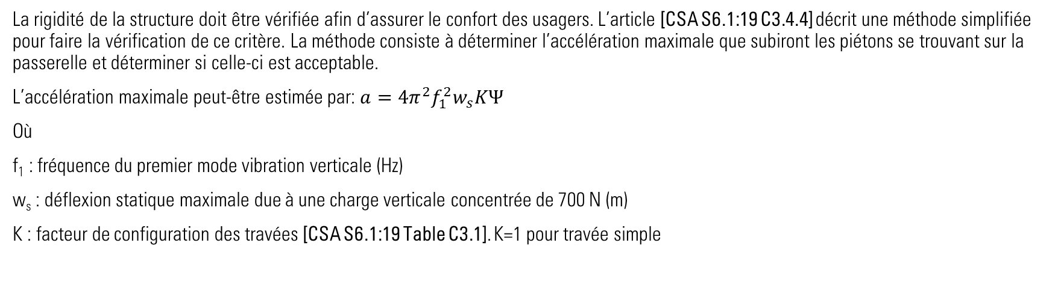
Étape 3. Flèches et vibrations
La rigidité de la structure doit être vérifiée afin d’assurer le confort des usagers. L’article [CSA S6.1:19 C3.4.4] décrit une méthode simplifiée pour faire la vérification de ce critère. La méthode consiste à déterminer l’accélération maximale que subiront les piétons se trouvant sur la passerelle et déterminer si celle-ci est acceptable.
L’accélération maximale peut-être estimée par: $a=4π^{2}f_{1}^{2}w_{s}KΨ$
Où
f₁ : fréquence du premier mode vibration verticale (Hz)
w_{s} : déflexion statique maximale due à une charge verticale concentrée de 700 N (m)
K : facteur de configuration des travées [CSA S6.1:19 Table C3.1]. K=1 pour travée simple
Ψ : facteur de réponse dynamique qui dépend de l’amortissement et de la portée [CSA S6.1:19 Figure C3.6];
Les passerelles soudées en aluminium ont très peu d’amortissement et, en service, on ne peut pas tenir compte de l’amortissement dû à l’endommagement de la structure. On considère donc pour notre cas 0,3 % de l’amortissement critique [CSA S7:23 7.2.1 a)].
Selon la figure ci-contre, Ψ= 14,25 pour une travée de 33 m.

Slide 37
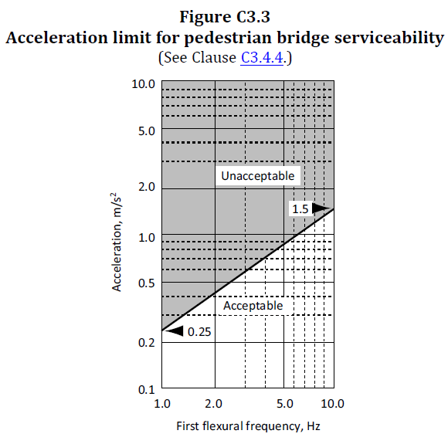
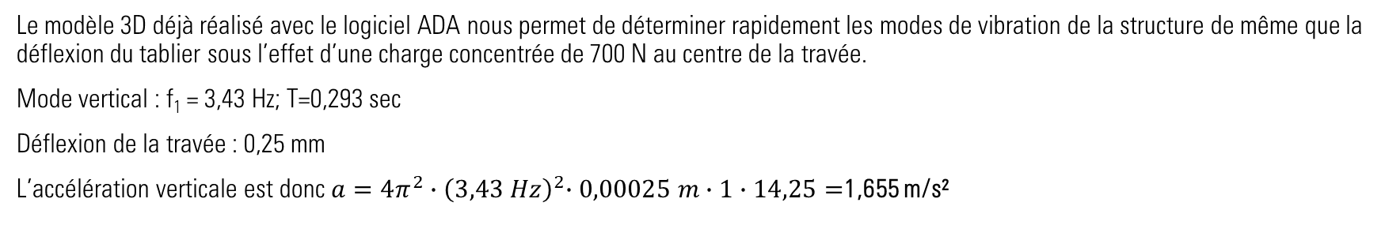
Étape 3. Flèches et vibrations
Le modèle 3D déjà réalisé avec le logiciel ADA nous permet de déterminer rapidement les modes de vibration de la structure de même que la déflexion du tablier sous l’effet d’une charge concentrée de 700 N au centre de la travée.
Mode vertical : f₁ = 3,43 Hz; T=0,293 sec
Déflexion de la travée : 0,25 mm
L’accélération verticale est donc $a=4π^{2}{∙\left(3,43 Hz\right)}^{2}∙0,00025 m∙1∙14,25=$1,655 m/s²
Selon la figure [CSA S6.1:19 Figure C3.3], pour une fréquence naturelle de 3,43 Hz, une accélération de 1,655 m/s² n’est pas acceptable pour le confort des usagers.
Cependant, ce critère de vérification ne prend pas en compte le taux d’occupation de la passerelle ni le niveau de confort acceptable pour la localisation et l’utilisation prévue de la passerelle.
Source : CSA S6.1:19 Figure C3.3

Slide 38
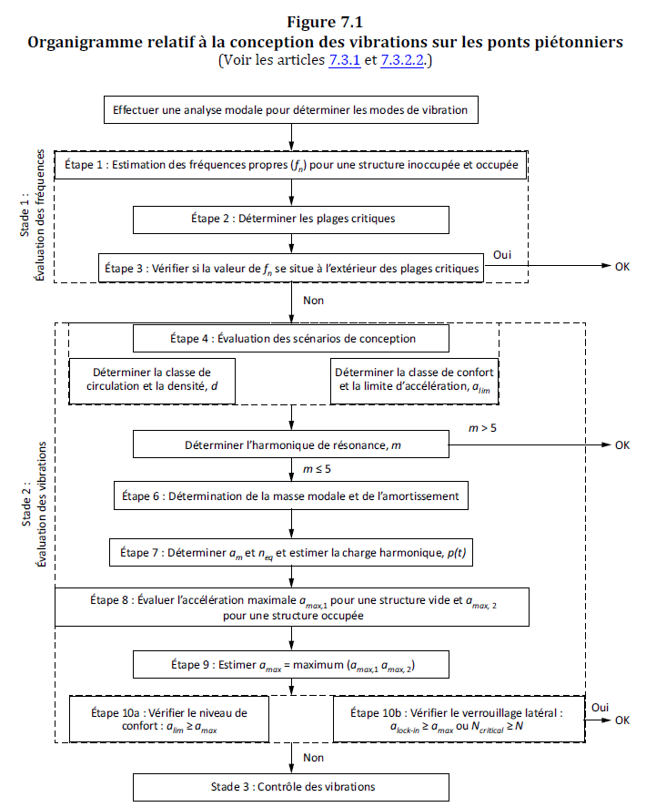
Étape 3. Flèches et vibrations
Le guide CSA S7:23 présente une nouvelle approche pour vérifier le confort des usagers sur les passerelles piétonnières. Celle-ci prend en compte l’achalandage sur la passerelle et un critère de confort pour les usagers. La méthode de vérification est résumée dans le logigramme montré à la figure [CSA S7:23 Figure 7.1].
Source : CSA S7:23 Figure 7.1

Slide 39
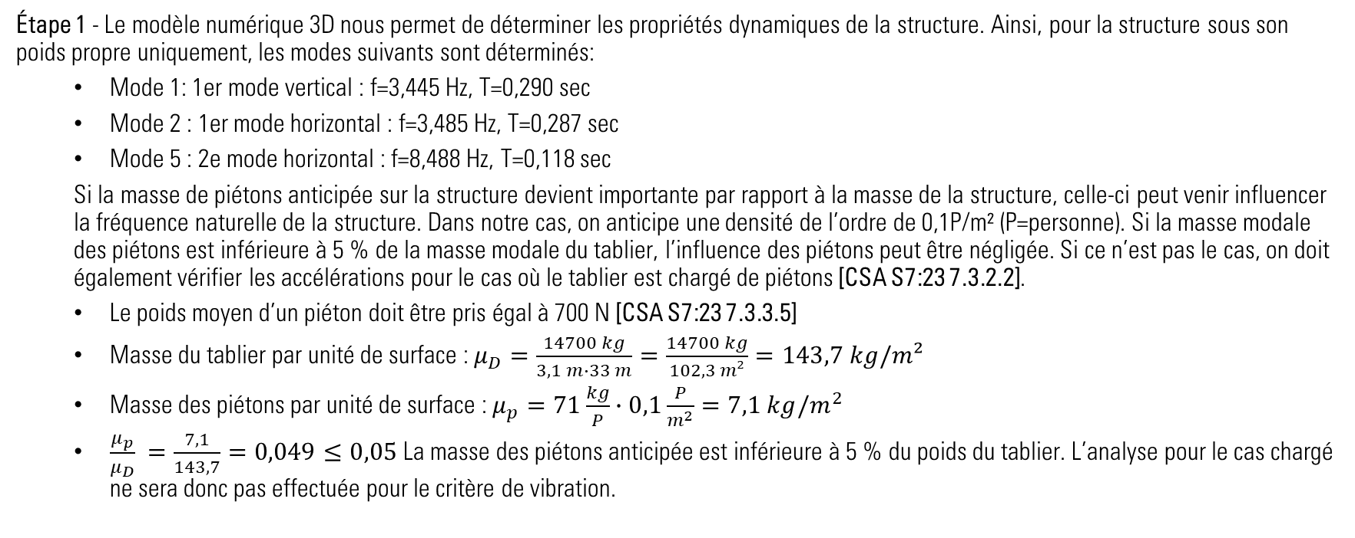
Étape 3. Flèches et vibrations
Étape 1 - Le modèle numérique 3D nous permet de déterminer les propriétés dynamiques de la structure. Ainsi, pour la structure sous son poids propre uniquement, les modes suivants sont déterminés:
  Mode 1: 1er mode vertical : f=3,445 Hz, T=0,290 sec
  Mode 2 : 1er mode horizontal : f=3,485 Hz, T=0,287 sec
  Mode 5 : 2e mode horizontal : f=8,488 Hz, T=0,118 sec
  Si la masse de piétons anticipée sur la structure devient importante par rapport à la masse de la structure, celle-ci peut venir influencer la fréquence naturelle de la structure. Dans notre cas, on anticipe une densité de l’ordre de 0,1P/m² (P=personne). Si la masse modale des piétons est inférieure à 5 % de la masse modale du tablier, l’influence des piétons peut être négligée. Si ce n’est pas le cas, on doit également vérifier les accélérations pour le cas où le tablier est chargé de piétons [CSA S7:23 7.3.2.2].
  Le poids moyen d’un piéton doit être pris égal à 700 N [CSA S7:23 7.3.3.5]
  Masse du tablier par unité de surface : $μ_{D}=\frac{14700 kg}{3,1 m∙33 m}=\frac{14700 kg}{102,3 m²}=143,7 kg/m²$
  Masse des piétons par unité de surface : $μ_{p}=71\frac{kg}{P}∙0,1\frac{P}{m^{2}}=7,1 kg/m^{2}$
  $\frac{μ_{p}}{μ_{D}} =\frac{7,1}{143,7}=0,049≤0,05$ La masse des piétons anticipée est inférieure à 5 % du poids du tablier. L’analyse pour le cas chargé ne sera donc pas effectuée pour le critère de vibration.

Slide 40
Étape 3. Flèches et vibrations
Étape 2 - La plage des fréquences critiques est donnée à l’article [CSA S7:23 7.3.2.3]:
  Pour les vibrations verticales : 1,0 Hz ≤ f_{c} ≤ 13,0 Hz
  Pour les vibrations latérales : 0,3 Hz ≤ f_{c} ≤ 6,5 Hz
Étape 3 - L’analyse numérique effectuée a permis de déterminer tous les modes de vibration de la structure inférieure à 13 Hz. Le 2e mode vertical n’a pas été trouvé dans cette plage et n’est donc pas critique. De même, le 2e mode horizontal dont la fréquence est supérieure à 6,5 Hz n’est pas critique [CSA S7:23 7.3.2.4].

Slide 41
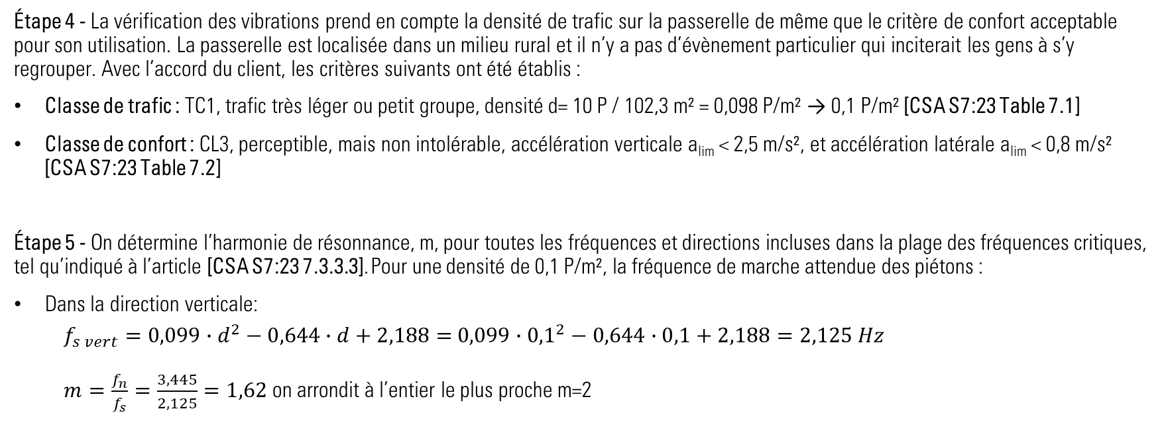
Étape 3. Flèches et vibrations
Étape 4 - La vérification des vibrations prend en compte la densité de trafic sur la passerelle de même que le critère de confort acceptable pour son utilisation. La passerelle est localisée dans un milieu rural et il n’y a pas d’évènement particulier qui inciterait les gens à s’y regrouper. Avec l’accord du client, les critères suivants ont été établis :
Classe de trafic : TC1, trafic très léger ou petit groupe, densité d= 10 P / 102,3 m² = 0,098 P/m² → 0,1 P/m² [CSA S7:23 Table 7.1]
Classe de confort : CL3, perceptible, mais non intolérable, accélération verticale a_{lim} < 2,5 m/s², et accélération latérale a_{lim} < 0,8 m/s² [CSA S7:23 Table 7.2]
Étape 5 - On détermine l’harmonie de résonnance, m, pour toutes les fréquences et directions incluses dans la plage des fréquences critiques, tel qu’indiqué à l’article [CSA S7:23 7.3.3.3]. Pour une densité de 0,1 P/m², la fréquence de marche attendue des piétons :
Dans la direction verticale:
  $f_{s vert}=0,099∙d^{2}−0,644∙d+2,188=$ $0,099∙{0,1}^{2}−0,644∙0,1+2,188=2,125 Hz$
  $m=\frac{f_{n}}{f_{s}}=\frac{3,445}{2,125}=1,62$ on arrondit à l’entier le plus proche m=2

Slide 42
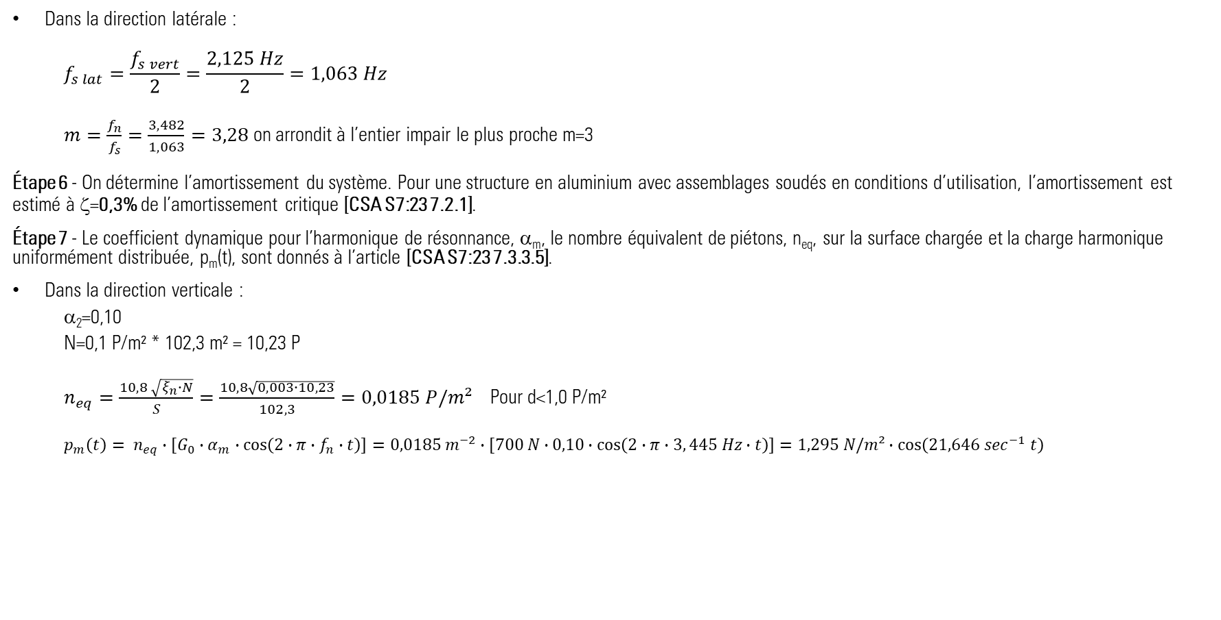
Étape 3. Flèches et vibrations
Dans la direction latérale :
  $$f_{s lat}=\frac{f_{s vert}}{2}=\frac{2,125 Hz}{2}=1,063 Hz$$
  $m=\frac{f_{n}}{f_{s}}=\frac{3,482}{1,063}=3,28$ on arrondit à l’entier impair le plus proche m=3
Étape 6 - On détermine l’amortissement du système. Pour une structure en aluminium avec assemblages soudés en conditions d’utilisation, l’amortissement est estimé à ζ=0,3% de l’amortissement critique [CSA S7:23 7.2.1].
Étape 7 - Le coefficient dynamique pour l’harmonique de résonnance, α_{m}, le nombre équivalent de piétons, n_{eq}, sur la surface chargée et la charge harmonique uniformément distribuée, p_{m}(t), sont donnés à l’article [CSA S7:23 7.3.3.5].
Dans la direction verticale :
  α₂=0,10
  N=0,1 P/m² * 102,3 m² = 10,23 P
  $n_{eq}=\frac{10,8 \sqrt{ξ_{n}∙N}}{S}=\frac{10,8\sqrt{0,003∙10,23}}{102,3}=0,0185 P/m²$ Pour d<1,0 P/m²
  $p_{m}\left(t\right)= n_{eq}∙\left[G_{0}∙α_{m}∙\cos\left(2∙π∙f_{n}∙t\right)\right]=0,0185 m^{−2}∙\left[700 N∙0,10∙\cos\left(2∙π∙3, 445 Hz∙t\right)\right]=1,295 N/m²∙\cos\left(21,646 \sec^{−1} t\right)$

Slide 43
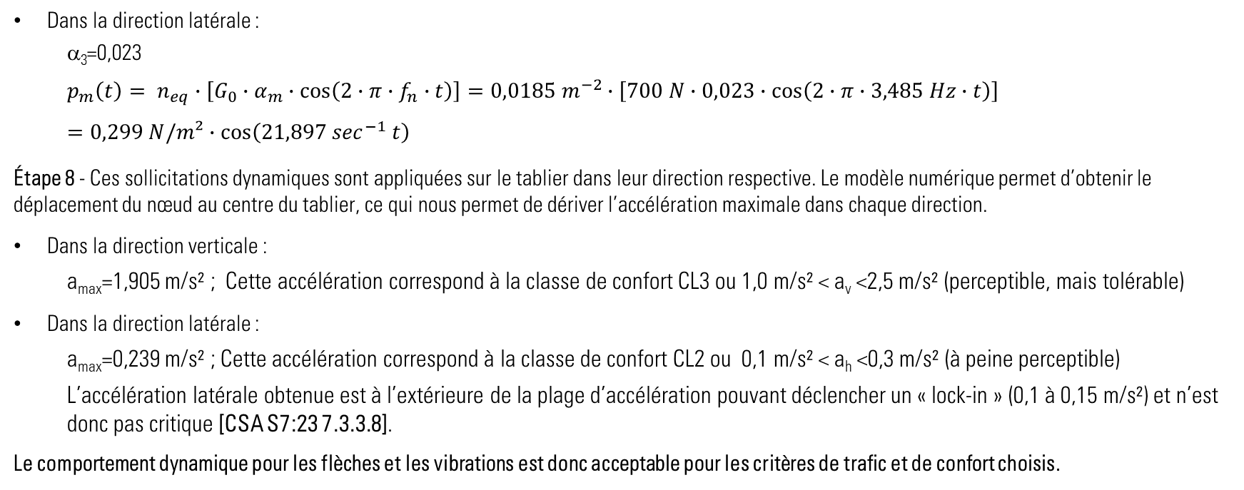
Étape 3. Flèches et vibrations
Dans la direction latérale :
  α₃=0,023
  $$p_{m}\left(t\right)= n_{eq}∙\left[G_{0}∙α_{m}∙\cos\left(2∙π∙f_{n}∙t\right)\right]=0,0185 m^{−2}∙\left[700 N∙0,023∙\cos\left(2∙π∙3,485 Hz∙t\right)\right]=0,299 N/m²∙\cos\left(21,897 \sec^{−1} t\right)$$
Étape 8 - Ces sollicitations dynamiques sont appliquées sur le tablier dans leur direction respective. Le modèle numérique permet d’obtenir le déplacement du nœud au centre du tablier, ce qui nous permet de dériver l’accélération maximale dans chaque direction.
Dans la direction verticale :
  a_{max}=1,905 m/s² ; Cette accélération correspond à la classe de confort CL3 ou 1,0 m/s² < a_{v} <2,5 m/s² (perceptible, mais tolérable)
Dans la direction latérale :
  a_{max}=0,239 m/s² ; Cette accélération correspond à la classe de confort CL2 ou 0,1 m/s² < a_{h} <0,3 m/s² (à peine perceptible)
  L’accélération latérale obtenue est à l’extérieure de la plage d’accélération pouvant déclencher un « lock-in » (0,1 à 0,15 m/s²) et n’est donc pas critique [CSA S7:23 7.3.3.8].
Le comportement dynamique pour les flèches et les vibrations est donc acceptable pour les critères de trafic et de confort choisis.

Slide 44
Calcul de la longueur effective de la corde supérieure
Étape 3

Slide 45
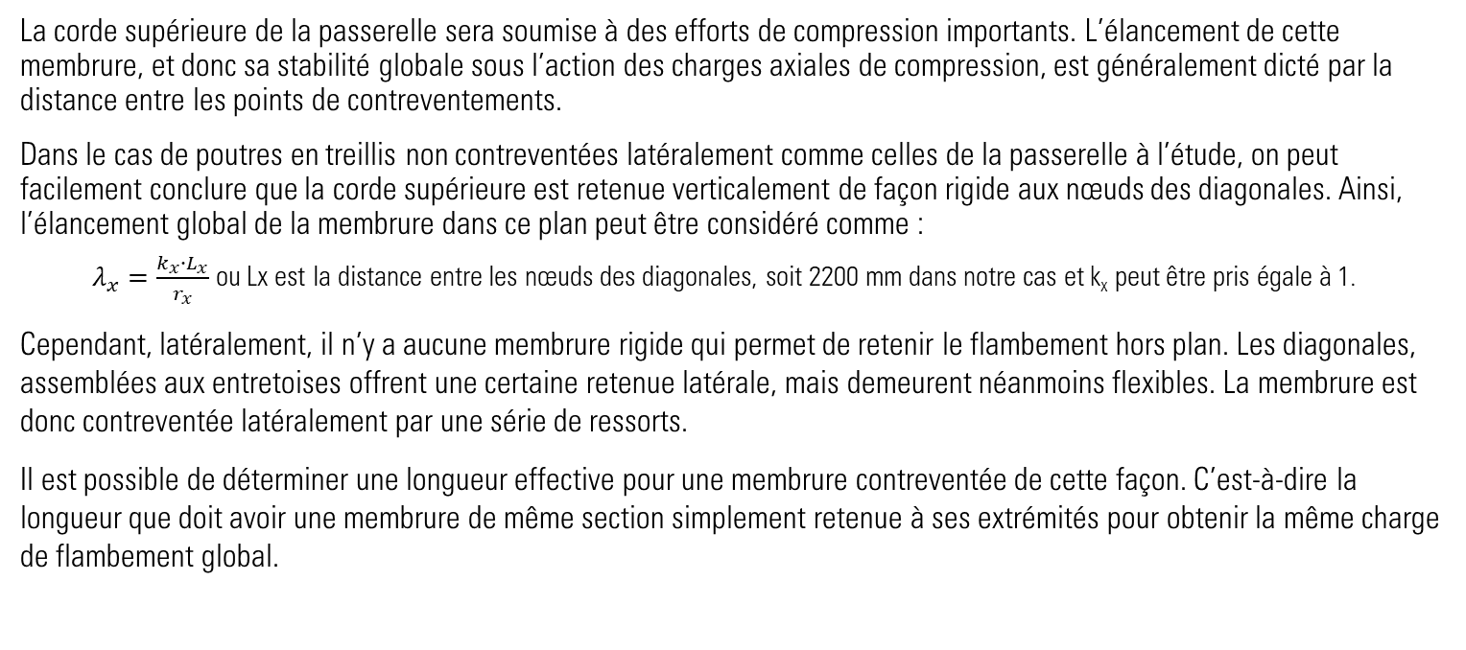
Mise en contexte
La corde supérieure de la passerelle sera soumise à des efforts de compression importants. L’élancement de cette membrure, et donc sa stabilité globale sous l’action des charges axiales de compression, est généralement dicté par la distance entre les points de contreventements.
Dans le cas de poutres en treillis non contreventées latéralement comme celles de la passerelle à l’étude, on peut facilement conclure que la corde supérieure est retenue verticalement de façon rigide aux nœuds des diagonales. Ainsi, l’élancement global de la membrure dans ce plan peut être considéré comme :
  $λ_{x}=\frac{k_{x}∙L_{x}}{r_{x}}$ ou Lx est la distance entre les nœuds des diagonales, soit 2200 mm dans notre cas et k_{x} peut être pris égale à 1.
Cependant, latéralement, il n’y a aucune membrure rigide qui permet de retenir le flambement hors plan. Les diagonales, assemblées aux entretoises offrent une certaine retenue latérale, mais demeurent néanmoins flexibles. La membrure est donc contreventée latéralement par une série de ressorts.
Il est possible de déterminer une longueur effective pour une membrure contreventée de cette façon. C’est-à-dire la longueur que doit avoir une membrure de même section simplement retenue à ses extrémités pour obtenir la même charge de flambement global.
k_{R}
L_{R}

Slide 46
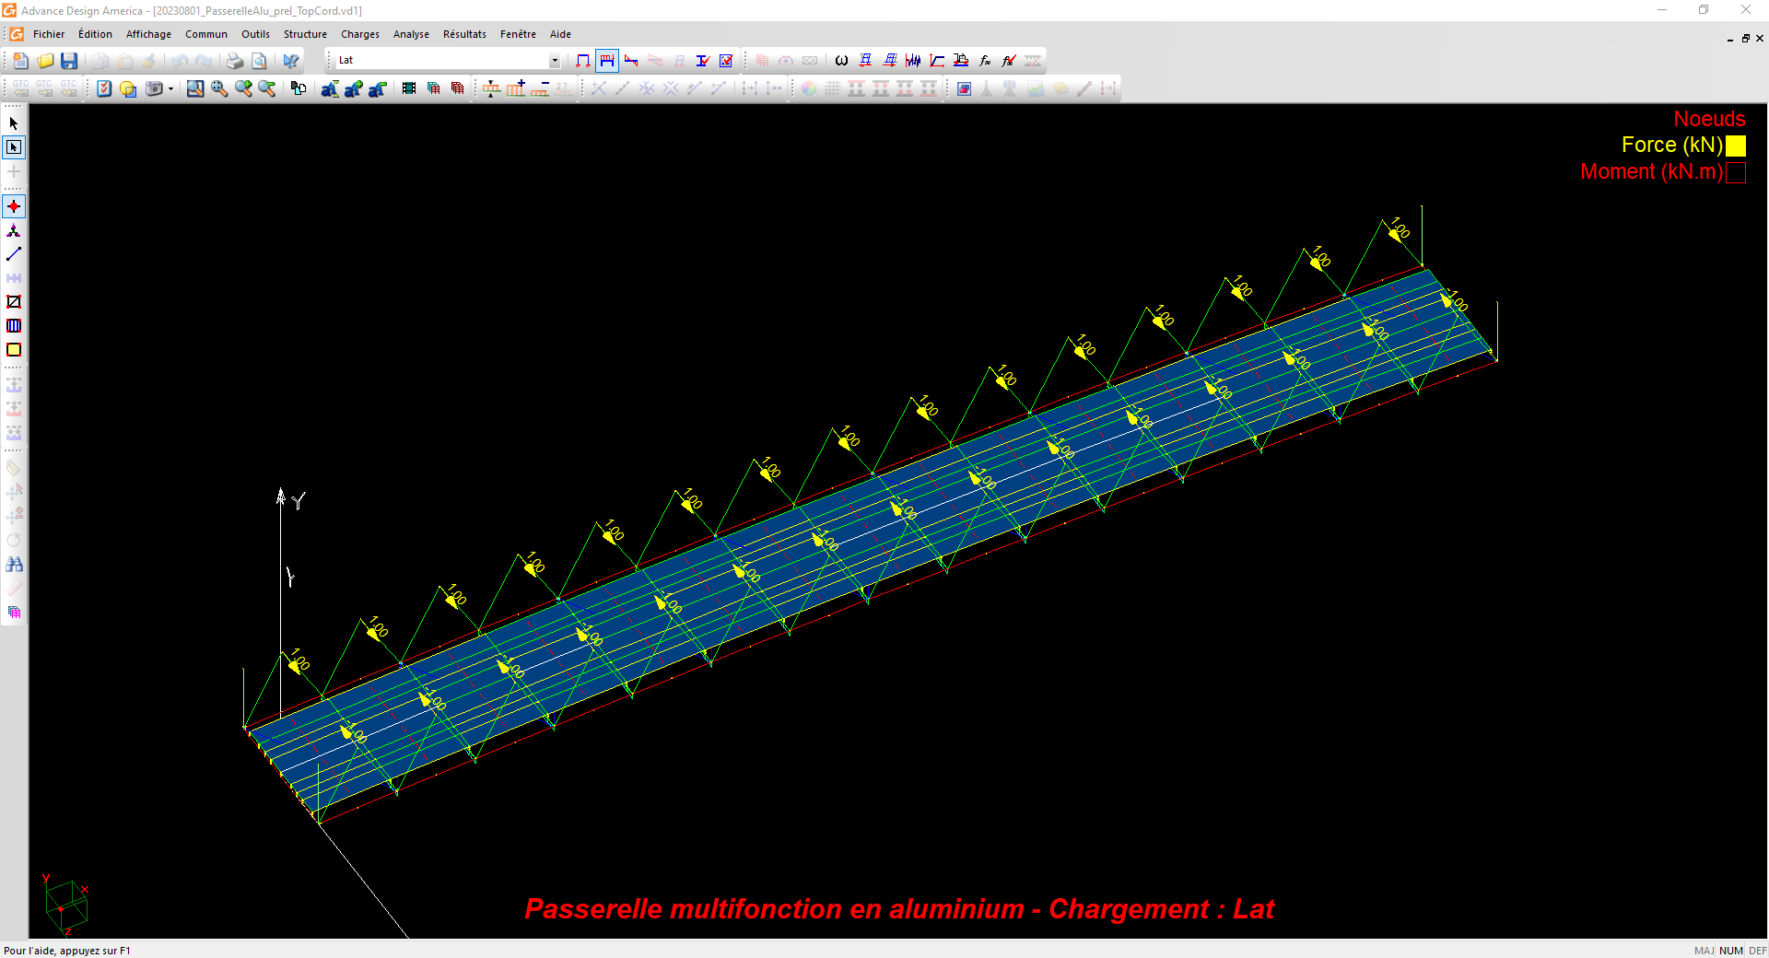
Étape 3. Calcul de la longueur effective de la corde supérieure
L’annexe [CSA S6:19 A5.2] donne des méthodes numériques et analytiques afin de déterminer la rigidité latérale des cadres en U formés des diagonales et des entretoises.
Afin d’obtenir la rigidité des cadres en U, nous utilisons le modèle numérique 3D déjà réalisé. La corde supérieure est alors enlevée et une charge unitaire de 1 kN est appliquée à chaque nœud vers l’intérieur de la passerelle.
Numéro | Dépl. z | k_{r}
 | mm | (N/mm)
P1_SUP02 | 2,015 | 496,4
P1_SUP04 | 3,159 | 316,5
P1_SUP06 | 3,230 | 309,6
P1_SUP08 | 3,244 | 308,3
P1_SUP10 | 3,249 | 307,8
P1_SUP12 | 3,252 | 307,5
P1_SUP14 | 3,255 | 307,2
P1_SUP16 | 3,255 | 307,3
P1_SUP18 | 3,257 | 307,0
P1_SUP20 | 3,259 | 306,8
P1_SUP22 | 3,257 | 307,0
P1_SUP24 | 3,259 | 306,9
P1_SUP26 | 3,239 | 308,8
P1_SUP28 | 3,188 | 313,7
P1_SUP30 | 1,975 | 506,4

Slide 47
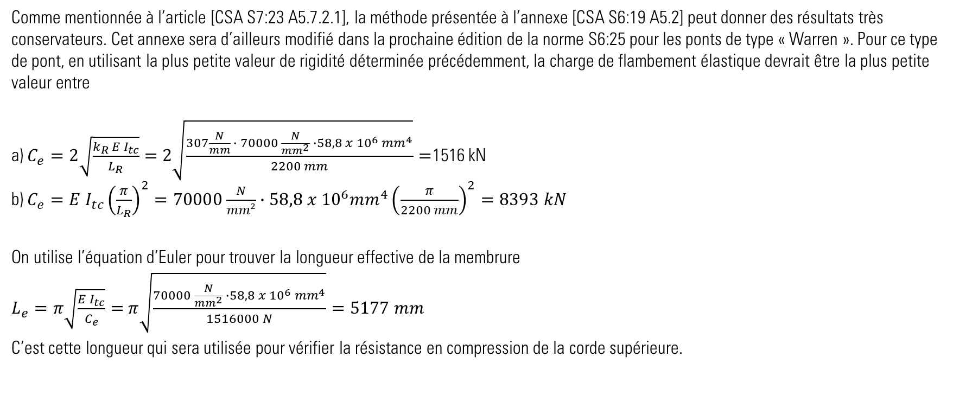
Étape 3. Calcul de la longueur effective de la corde supérieure
Comme mentionnée à l’article [CSA S7:23 A5.7.2.1], la méthode présentée à l’annexe [CSA S6:19 A5.2] peut donner des résultats très conservateurs. Cet annexe sera d’ailleurs modifié dans la prochaine édition de la norme S6:25 pour les ponts de type « Warren ». Pour ce type de pont, en utilisant la plus petite valeur de rigidité déterminée précédemment, la charge de flambement élastique devrait être la plus petite valeur entre
a) $C_{e}=2\sqrt{\frac{k_{R }E{ I}_{tc}}{L_{R}}}=$ $2\sqrt{\frac{307\frac{N}{mm} ∙ 70000 \frac{N}{mm^{2}} ∙58,8 x {10}^{6} {mm}^{4}}{2200 mm}}=$1516 kN
b) $C_{e}=E I_{tc}{\left(\frac{π}{L_{R}}\right)}^{2}=70000\frac{N}{mm²}∙58,8 x {10}^{6}{mm}^{4}{\left(\frac{π}{2200 mm}\right)}^{2}=8393 kN$
On utilise l’équation d’Euler pour trouver la longueur effective de la membrure
$L_{e}=π\sqrt{\frac{E I_{tc}}{C_{e}}}=$ $π\sqrt{\frac{70000 \frac{N}{mm^{2}} ∙58,8 x {10}^{6} {mm}^{4}}{1516000 N}}=5177 mm$
C’est cette longueur qui sera utilisée pour vérifier la résistance en compression de la corde supérieure.

Slide 48
Vérification de la résistance des membrures
Étape 3

Slide 49
Mise en contexte
Votre chargé de projet est satisfait du calcul des charges et du modèle numérique. Il est temps de vérifier que chaque membrure de la structure peut résister aux efforts générés par les charges appliquées sur la structure.
Dans le cas de passerelles piétonnes, la résistance des pièces en aluminium est déterminée à partir du chapitre 17 de la norme CSA S6:19. Il existe deux points majeurs qui distinguent le calcul de la résistance des pièces en aluminium de celle de l’acier :
Contrairement aux profilés d’acier structural, les parois minces, pouvant voiler localement sous charge de compression, peuvent être utilisées dans la conception des charpentes d’aluminium. En fonction du type de vérification à faire, la norme prévoit différentes façons de prendre l’effet du voilement local en compte, soit en déterminant une contrainte limite de compression à ne pas dépasser dans la membrure, ou en utilisant une épaisseur effective de la paroi voilée pour calculer les propriétés de la section ;
Lorsque l’aluminium est soudé, la chaleur intense dégagée dans le processus de soudage vient altérer localement la résistance du matériau. La zone affectée thermiquement (ZAT) s’étend sur une distance de 20 mm à 35 mm de part et d’autre de la soudure en fonction de l’épaisseur de la plaque. Ainsi, pour une extrusion faite d’alliage 6061-T6, le matériau de base à un F_{u} = 260 MPa et un F_{y} = 240 MPa. En revanche, dans la ZAT, les propriétés sont réduites à F_{wu} = 165 Mpa et F_{wy} = 105 Mpa (l’indice w désigne les propriétés du matériau dans la ZAT). Pour cet alliage, on observe donc une perte sur la limite élastique de plus de 50 %.

Slide 50
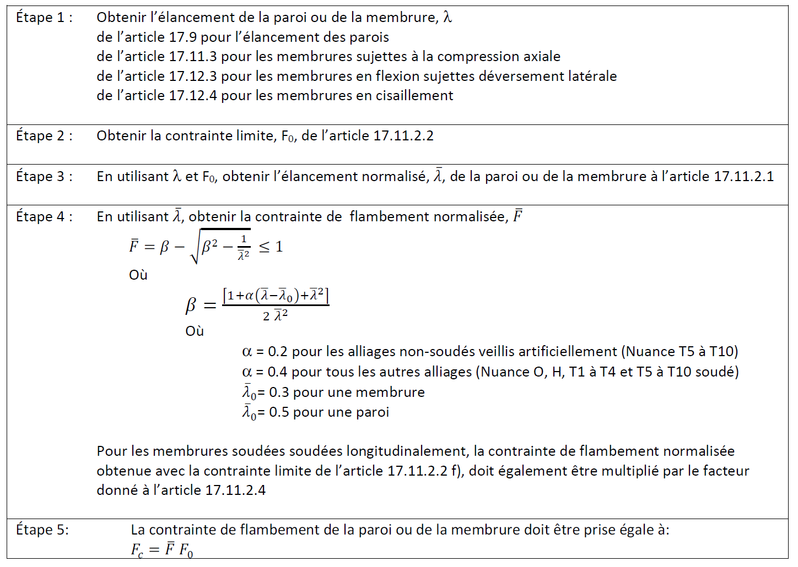
Procédure pour le calcul des pièces comprimées
Proposition article 17.11.2.3 S6:25

Slide 51

Étape 3. Résistance en compression de la corde supérieure
On peut maintenant faire la vérification de la résistance de la corde supérieure en compression.
On vérifie que la corde supérieure respecte les critères d’élancement pour les membrures comprimées [CSA S6:19 17.11.1 a) i)]
$$\frac{K L}{r}=\frac{1∙5177 mm}{77,9 mm}=66,5<120 ∴ok$$
Membrures | Type | Dimensions | Charge morte | A | I | S | r | Z | J
 |  | (mm) | (kN/m) | (mm²) | (10⁶ mm⁴) | (10³ mm³) | (mm) | (10³ mm³) | (10³ mm⁴)
Cordes supérieures | Tube carré - coins carrés | 203 x 203 x 12,7 | 0,257 | 9677 | 58,8 | 578,67 | 77,9 | 692 | 90892

Slide 52
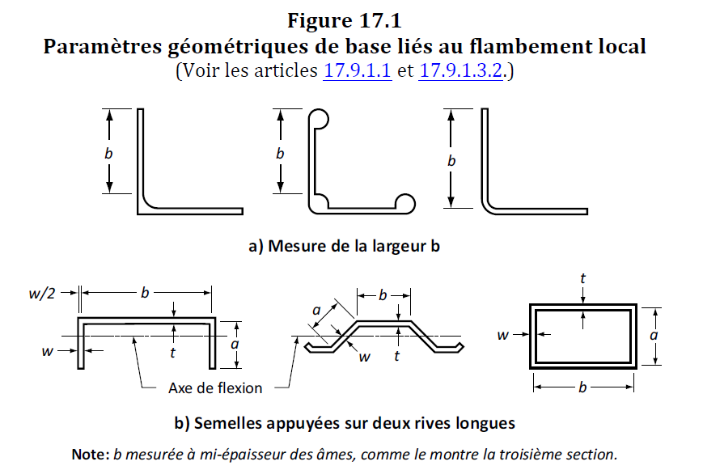

Étape 3. Résistance en compression de la corde supérieure
Les étapes suivantes doivent être suivies afin de déterminer la résistance en compression de la corde supérieure.
1- On détermine d’abord si les parois du profilé 203 x 203 x 12,7 peuvent voiler localement [CSA S6:19 17.9.1.1]
1.1 – On détermine l’élancement de la paroi
L’élancement d’une paroi retenue à ces 2 rives soumises à une contrainte de compression uniforme est déterminé selon l’article [CSA S6:19 17.9.1.2.3].
$λ=\frac{mb}{t}$ où $m=1,25+\frac{0,4\left(a/w\right)}{\left(b/t\right)}≤1,65$ Lorsque b/t ≥ a/w
Les dimensions suivantes sont utilisées pour calculer l’élancement des parois [CSA S6:19 Figure 17.1]
a = b = 203,2 mm – 12,7 mm = 190,5 mm
t = w = 12,7 mm
a/w = b/t = 190,5 mm / 12,7 mm = 15
m=1,25 + 0,4 (15/15)=1,65
$λ=1,65∙15=24,75$
Source : CSA S6:19 Figure 17.1

Slide 53
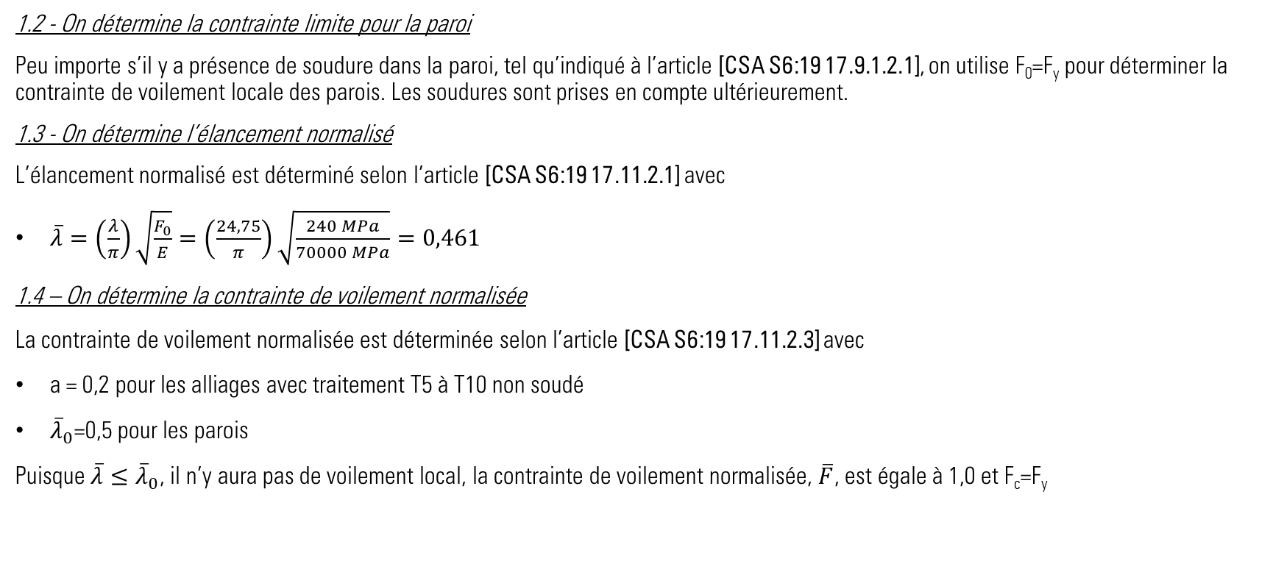
Étape 3. Résistance en compression de la corde supérieure
1.2 - On détermine la contrainte limite pour la paroi
Peu importe s’il y a présence de soudure dans la paroi, tel qu’indiqué à l’article [CSA S6:19 17.9.1.2.1], on utilise F₀=F_{y} pour déterminer la contrainte de voilement locale des parois. Les soudures sont prises en compte ultérieurement.
1.3 - On détermine l’élancement normalisé
L’élancement normalisé est déterminé selon l’article [CSA S6:19 17.11.2.1] avec
$\overline{λ}=\left(\frac{λ}{π}\right)\sqrt{\frac{F_{0}}{E}}=\left(\frac{24,75}{π}\right)\sqrt{\frac{240 MPa}{70000 MPa}}=0,461$
1.4 – On détermine la contrainte de voilement normalisée
La contrainte de voilement normalisée est déterminée selon l’article [CSA S6:19 17.11.2.3] avec
a = 0,2 pour les alliages avec traitement T5 à T10 non soudé
${\overline{λ}}_{0}$=0,5 pour les parois
Puisque $\overline{λ}≤{\overline{λ}}_{0}$, il n’y aura pas de voilement local, la contrainte de voilement normalisée, $\overline{F}$, est égale à 1,0 et F_{c}=F_{y}

Slide 54
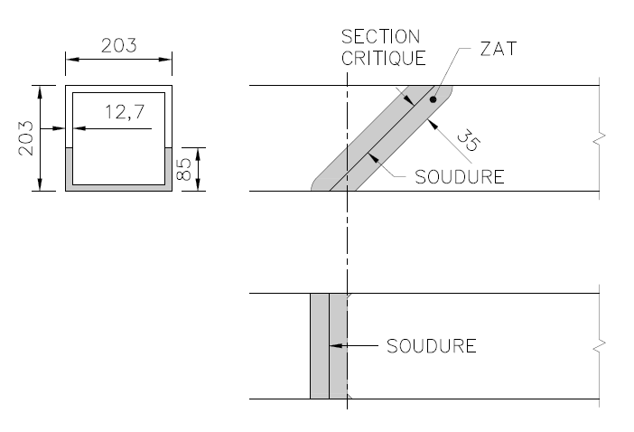

Étape 3. Résistance en compression de la corde supérieure
2- On prend en compte l’effet des soudures le long de la corde supérieure
2.1 – On détermine la résistance effective de la section due à l’influence du soudage
À plusieurs endroits le long de la corde supérieure, la résistance du matériau est affectée par des soudures (soudures diagonales/corde, épissure dans la corde). La section critique se trouve dans l’épissure de la corde avec soudure bout à bout. La soudure est faite à 45° pour diminuer la zone affectée thermiquement telle qu’illustrée sur la figure ci-dessous.
La largeur de la ZAT est de 35 mm pour une paroi de 12 mm < t ≤ 25 mm [CSA S6:19 17.22.3.4.3]
$H=b_{haz}\left(\frac{1}{\sin{α}}+\tan{α}\right)$
$H=35 mm\left(\frac{1}{\sin{45°}}+\tan{45°}\right)=84,5 mm≅85 mm$
Source : Stantec

Slide 55
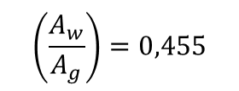

Étape 3. Résistance en compression de la corde supérieure
L’aire brute de la section
  A_{g} =9677 mm²
L’aire de la section affectée thermiquement
  A_{w} =203x12,7+2x(84,5-12,7)x12,7 = 4402 mm²
Contrainte effective sur la section [CSA S6:19 17.8.4.2]
$F_{m}=F_{y}−\left(F_{y}−F_{wy}\right)\left(\frac{A_{w}}{A_{g}}\right)=240 MPa−\left(240 MPa−105 MPa\right)\left(\frac{4402 mm^{2}}{9677 mm^{2}}\right)=179 MPa$
$$\left(\frac{A_{w}}{A_{g}}\right)=0,455$$

Slide 56
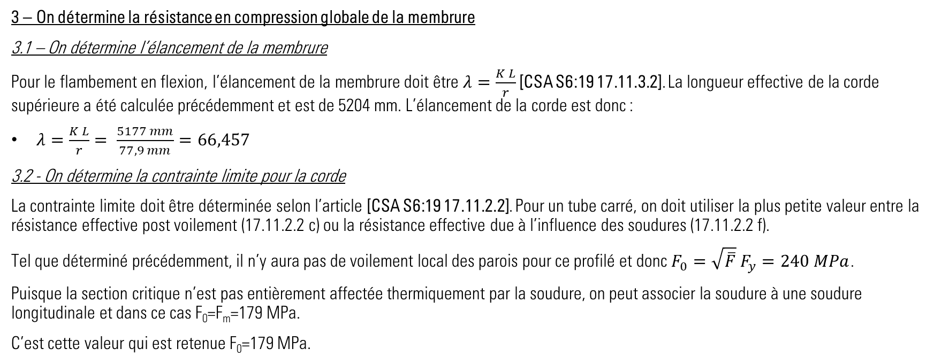
Étape 3. Résistance en compression de la corde supérieure
3 – On détermine la résistance en compression globale de la membrure
3.1 – On détermine l’élancement de la membrure
Pour le flambement en flexion, l’élancement de la membrure doit être $λ=\frac{K L}{r}$ [CSA S6:19 17.11.3.2]. La longueur effective de la corde supérieure a été calculée précédemment et est de 5204 mm. L’élancement de la corde est donc :
$λ=\frac{K L}{r}= \frac{5177 mm}{77,9 mm}=66,457$
3.2 - On détermine la contrainte limite pour la corde
La contrainte limite doit être déterminée selon l’article [CSA S6:19 17.11.2.2]. Pour un tube carré, on doit utiliser la plus petite valeur entre la résistance effective post voilement (17.11.2.2 c) ou la résistance effective due à l’influence des soudures (17.11.2.2 f).
Tel que déterminé précédemment, il n’y aura pas de voilement local des parois pour ce profilé et donc $F_{0}=\sqrt{\overline{F}} F_{y}=240 MPa$.
Puisque la section critique n’est pas entièrement affectée thermiquement par la soudure, on peut associer la soudure à une soudure longitudinale et dans ce cas F₀=F_{m}=179 MPa.
C’est cette valeur qui est retenue F₀=179 MPa.

Slide 57
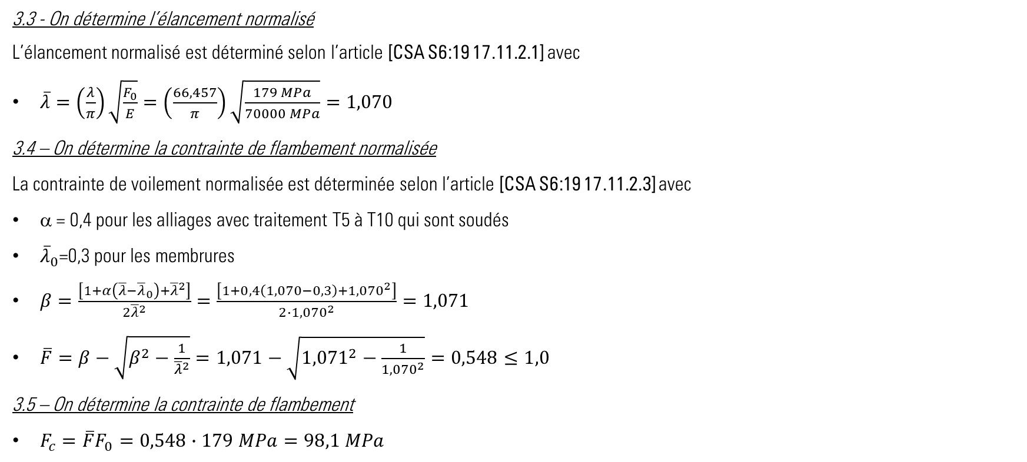
Étape 3. Résistance en compression de la corde supérieure
3.3 - On détermine l’élancement normalisé
L’élancement normalisé est déterminé selon l’article [CSA S6:19 17.11.2.1] avec
$\overline{λ}=\left(\frac{λ}{π}\right)\sqrt{\frac{F_{0}}{E}}=\left(\frac{66,457}{π}\right)\sqrt{\frac{179 MPa}{70000 MPa}}=1,070$
3.4 – On détermine la contrainte de flambement normalisée
La contrainte de voilement normalisée est déterminée selon l’article [CSA S6:19 17.11.2.3] avec
α = 0,4 pour les alliages avec traitement T5 à T10 qui sont soudés
${\overline{λ}}_{0}$=0,3 pour les membrures
$β=\frac{\left[1+α\left(\overline{λ}−{\overline{λ}}_{0}\right)+{\overline{λ}}^{2}\right]}{2{\overline{λ}}^{2}}=\frac{\left[1+0,4\left(1,070−0,3\right)+{1,070}^{2}\right]}{2{∙1,070}^{2}}=1,071$
$\overline{F}=β−\sqrt{β^{2}−\frac{1}{{\overline{λ}}^{2}}}=1,071−\sqrt{{1,071}^{2}−\frac{1}{{1,070}^{2}}}=0,548≤1,0$
3.5 – On détermine la contrainte de flambement
$F_{c}=\overline{F}F_{0}=0,548∙179 MPa=98,1 MPa$
Notes:
si on utilise S6:19 17.11.2.4 : k=0,9+0,1*abs(1-1,075)=0,9075. F_=0,545*0,9075=0,495 et Fc=87,05 Mpa. Cr=758 kN

Slide 58
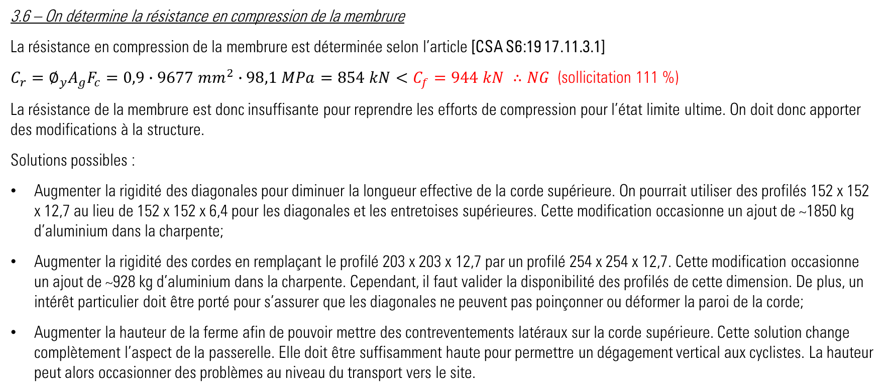
Étape 3. Résistance en compression de la corde supérieure
3.6 – On détermine la résistance en compression de la membrure
La résistance en compression de la membrure est déterminée selon l’article [CSA S6:19 17.11.3.1]
$C_{r}=∅_{y}A_{g}F_{c}=0,9∙9677 mm^{2}∙98,1 MPa=854 kN<C_{f}=944 kN ∴NG$ (sollicitation 111 %)
La résistance de la membrure est donc insuffisante pour reprendre les efforts de compression pour l’état limite ultime. On doit donc apporter des modifications à la structure.
Solutions possibles :
Augmenter la rigidité des diagonales pour diminuer la longueur effective de la corde supérieure. On pourrait utiliser des profilés 152 x 152 x 12,7 au lieu de 152 x 152 x 6,4 pour les diagonales et les entretoises supérieures. Cette modification occasionne un ajout de ~1850 kg d’aluminium dans la charpente;
Augmenter la rigidité des cordes en remplaçant le profilé 203 x 203 x 12,7 par un profilé 254 x 254 x 12,7. Cette modification occasionne un ajout de ~928 kg d’aluminium dans la charpente. Cependant, il faut valider la disponibilité des profilés de cette dimension. De plus, un intérêt particulier doit être porté pour s’assurer que les diagonales ne peuvent pas poinçonner ou déformer la paroi de la corde;
Augmenter la hauteur de la ferme afin de pouvoir mettre des contreventements latéraux sur la corde supérieure. Cette solution change complètement l’aspect de la passerelle. Elle doit être suffisamment haute pour permettre un dégagement vertical aux cyclistes. La hauteur peut alors occasionner des problèmes au niveau du transport vers le site.

Slide 59
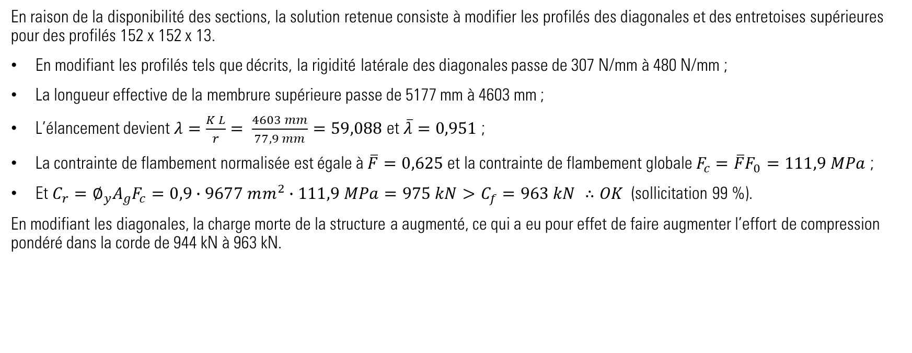
Étape 3. Résistance en compression de la corde supérieure
En raison de la disponibilité des sections, la solution retenue consiste à modifier les profilés des diagonales et des entretoises supérieures pour des profilés 152 x 152 x 13.
En modifiant les profilés tels que décrits, la rigidité latérale des diagonales passe de 307 N/mm à 480 N/mm ;
La longueur effective de la membrure supérieure passe de 5177 mm à 4603 mm ;
L’élancement devient $λ=\frac{K L}{r}= \frac{4603 mm}{77,9 mm}=59,088$ et $\overline{λ}=0,951$ ;
La contrainte de flambement normalisée est égale à $\overline{F}=0,625$ et la contrainte de flambement globale $F_{c}=\overline{F}F_{0}=111,9 MPa$ ;
Et $C_{r}=∅_{y}A_{g}F_{c}=0,9∙9677 mm^{2}∙111,9 MPa=975 kN>C_{f}=963 kN ∴OK$ (sollicitation 99 %).
En modifiant les diagonales, la charge morte de la structure a augmenté, ce qui a eu pour effet de faire augmenter l’effort de compression pondéré dans la corde de 944 kN à 963 kN.
Notes:
Fc était de 97,5 Mpa à 111,3 MPa et Cr de 849 à 969 kN (+14%)… si on utilise S6:19 17.11.2.4 : k=0,9+0,1*abs(1-0,956)=0,9044. F_=0,622*0,9044=0,562 et Fc=100,7 Mpa. Cr=877 kN

Slide 60
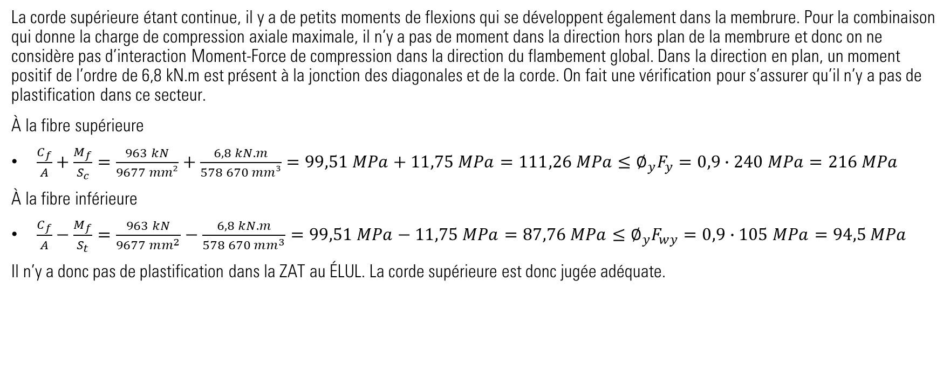
Étape 3. Résistance en compression de la corde supérieure
La corde supérieure étant continue, il y a de petits moments de flexions qui se développent également dans la membrure. Pour la combinaison qui donne la charge de compression axiale maximale, il n’y a pas de moment dans la direction hors plan de la membrure et donc on ne considère pas d’interaction Moment-Force de compression dans la direction du flambement global. Dans la direction en plan, un moment positif de l’ordre de 6,8 kN.m est présent à la jonction des diagonales et de la corde. On fait une vérification pour s’assurer qu’il n’y a pas de plastification dans ce secteur.
À la fibre supérieure
$\frac{C_{f}}{A}+\frac{M_{f}}{S_{c}}=\frac{963 kN}{9677 mm²}+\frac{6,8 kN.m}{578 670 mm³}=99,51 MPa+11,75 MPa=111,26 MPa≤∅_{y}F_{y}=0,9∙240 MPa=216 MPa$
À la fibre inférieure
$\frac{C_{f}}{A}−\frac{M_{f}}{S_{t}}=\frac{963 kN}{9677 mm^{2}}−\frac{6,8 kN.m}{578 670 mm^{3}}=99,51 MPa−11,75 MPa=87,76 MPa≤∅_{y}F_{wy}=0,9∙105 MPa=94,5 MPa$
Il n’y a donc pas de plastification dans la ZAT au ÉLUL. La corde supérieure est donc jugée adéquate.

Slide 61
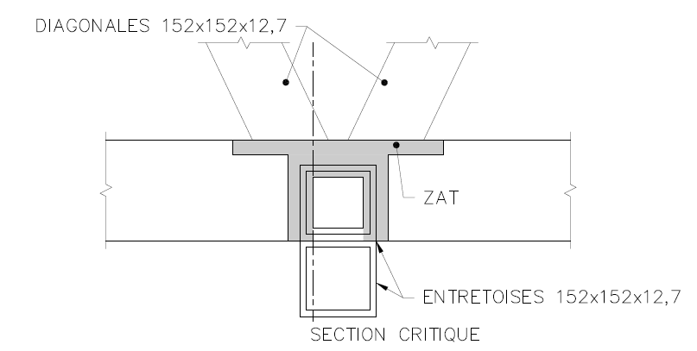
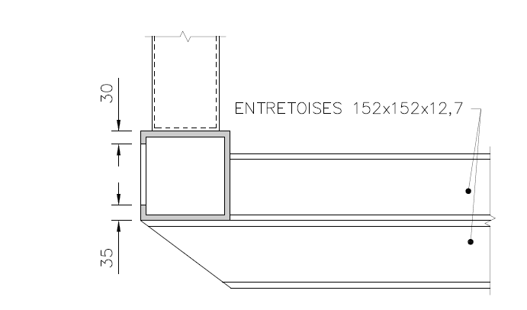
Étape 3. Résistance en traction de la corde inférieure
La section critique pour la résistance en traction se situe à la jonction des diagonales, des entretoises et de la corde.
En considérant une b_{haz} de 35 mm, l’aire de la ZAT sur la section de la corde inférieure est de A_{w}=7864 mm² sur une aire totale de A_{g}=9677 mm².
$$A_{w}=9677 mm^{2}−\left(203,4 mm−30 mm−35 mm\right)∙12,7 mm=7919 mm²$$

Slide 62
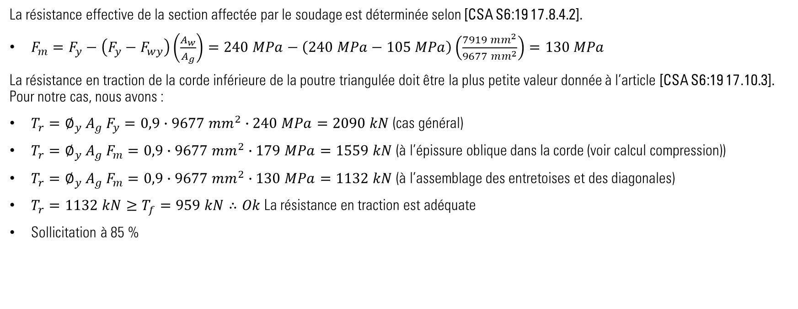
Étape 3. Résistance en traction de la corde inférieure
La résistance effective de la section affectée par le soudage est déterminée selon [CSA S6:19 17.8.4.2].
$F_{m}=F_{y}−\left(F_{y}−F_{wy}\right)\left(\frac{A_{w}}{A_{g}}\right)=240 MPa−\left(240 MPa−105 MPa\right)\left(\frac{7919 mm^{2}}{9677 mm^{2}}\right)=130 MPa$
La résistance en traction de la corde inférieure de la poutre triangulée doit être la plus petite valeur donnée à l’article [CSA S6:19 17.10.3]. Pour notre cas, nous avons :
$T_{r}=∅_{y} A_{g} F_{y}=0,9∙9677 mm^{2}∙240 MPa=2090 kN$ (cas général)
$T_{r}=∅_{y} A_{g} F_{m}=0,9∙9677 mm^{2}∙179 MPa=1559 kN$ (à l’épissure oblique dans la corde (voir calcul compression))
$T_{r}=∅_{y} A_{g} F_{m}=0,9∙9677 mm^{2}∙130 MPa=1132 kN$ (à l’assemblage des entretoises et des diagonales)
$T_{r}=1132 kN≥T_{f}=959 kN∴Ok$ La résistance en traction est adéquate
Sollicitation à 85 %

Slide 63
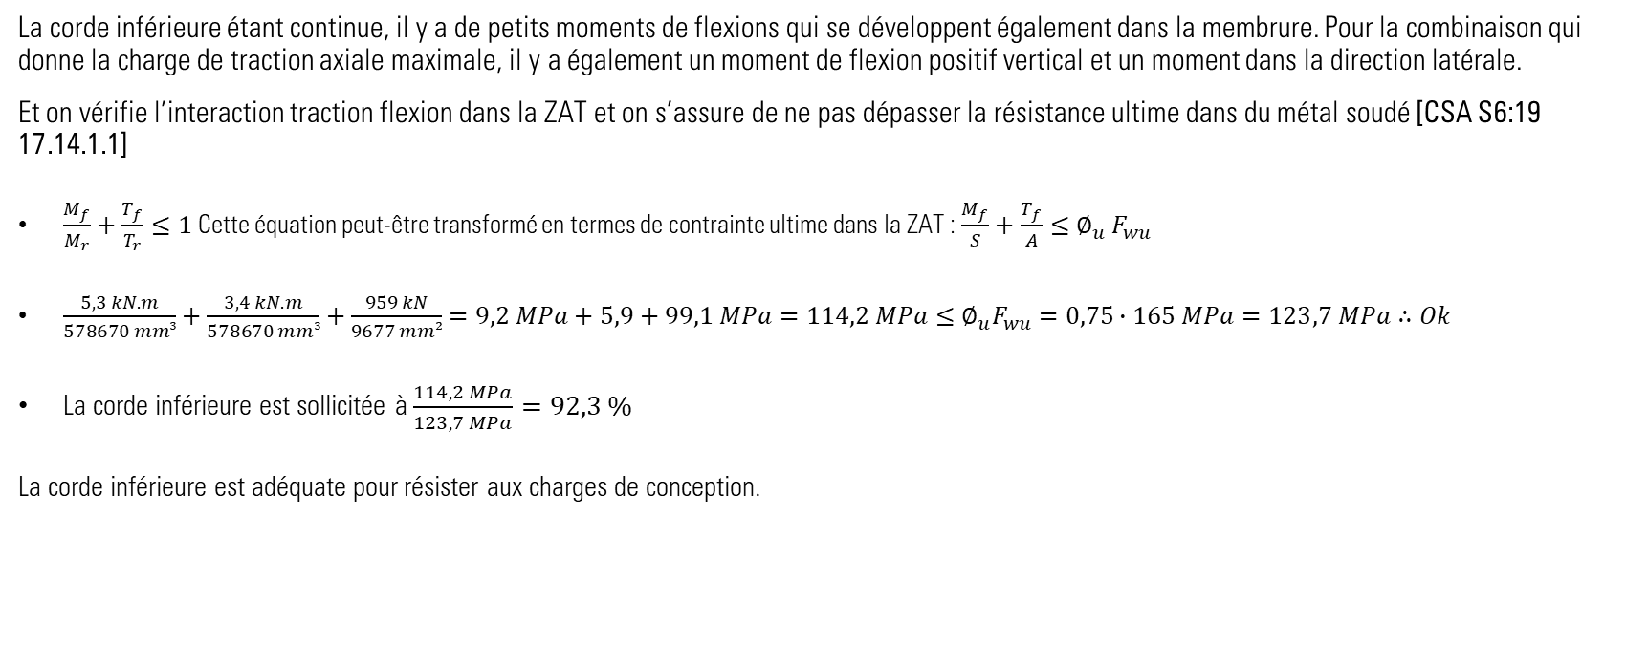
Étape 3. Résistance en traction de la corde inférieure
La corde inférieure étant continue, il y a de petits moments de flexions qui se développent également dans la membrure. Pour la combinaison qui donne la charge de traction axiale maximale, il y a également un moment de flexion positif vertical et un moment dans la direction latérale.
Et on vérifie l’interaction traction flexion dans la ZAT et on s’assure de ne pas dépasser la résistance ultime dans du métal soudé [CSA S6:19 17.14.1.1]
$\frac{M_{f}}{M_{r}}+\frac{T_{f}}{T_{r}}≤1$ Cette équation peut-être transformé en termes de contrainte ultime dans la ZAT : $\frac{M_{f}}{S}+\frac{T_{f}}{A}≤∅_{u} F_{wu}$
$\frac{5,3 kN.m}{578670 mm³}+\frac{3,4 kN.m}{578670 mm³}+\frac{959 kN}{9677 mm²}=9,2 MPa+5,9+99,1 MPa=114,2 MPa≤∅_{u}F_{wu}=0,75∙165 MPa=123,7 MPa∴Ok$
La corde inférieure est sollicitée à $\frac{114,2 MPa}{123,7 MPa}=92,3 \%$
La corde inférieure est adéquate pour résister aux charges de conception.

Slide 64
Étape 3. Résistance des diagonales
Les diagonales sont des éléments qui travaillent principalement en compression ou en traction et qui sont soudés à leurs extrémités aux cordes principales.
En plus de reprendre les efforts axiaux, ces membrures servent également à contreventer la corde supérieure contre le flambement hors plan. À cet effet, l’article [CSA S7:23 8.6.1.1] indique qu’une charge latérale correspondant à 1 % de l’effort de compression pondéré dans la corde supérieure doit être appliquée dans la direction latérale au point de jonction des diagonales et de la corde. Cette charge doit être appliquée aux ÉLUL en sus des autres charges déjà appliquées et peut agir dans un sens ou dans l’autre.
Pour la combinaison de charge ÉLUL1 avec piétons, qui donne les efforts axiaux les plus importants dans les diagonales et la corde supérieure, nous allons vérifier la résistance de la diagonale qui a l’effort de compression le plus élevé, et les diagonales près du centre où la charge transversale permettant de retenir la corde supérieure est la plus élevée.

Slide 65
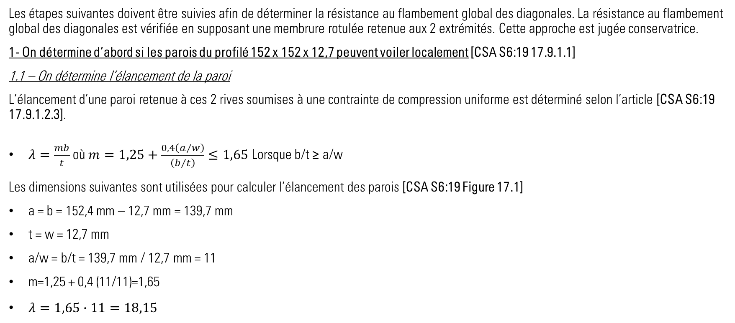
Étape 3. Résistance des diagonales
Les étapes suivantes doivent être suivies afin de déterminer la résistance au flambement global des diagonales. La résistance au flambement global des diagonales est vérifiée en supposant une membrure rotulée retenue aux 2 extrémités. Cette approche est jugée conservatrice.
1- On détermine d’abord si les parois du profilé 152 x 152 x 12,7 peuvent voiler localement [CSA S6:19 17.9.1.1]
1.1 – On détermine l’élancement de la paroi
L’élancement d’une paroi retenue à ces 2 rives soumises à une contrainte de compression uniforme est déterminé selon l’article [CSA S6:19 17.9.1.2.3].
$λ=\frac{mb}{t}$ où $m=1,25+\frac{0,4\left(a/w\right)}{\left(b/t\right)}≤1,65$ Lorsque b/t ≥ a/w
Les dimensions suivantes sont utilisées pour calculer l’élancement des parois [CSA S6:19 Figure 17.1]
a = b = 152,4 mm – 12,7 mm = 139,7 mm
t = w = 12,7 mm
a/w = b/t = 139,7 mm / 12,7 mm = 11
m=1,25 + 0,4 (11/11)=1,65
$λ=1,65∙11=18,15$

Slide 66
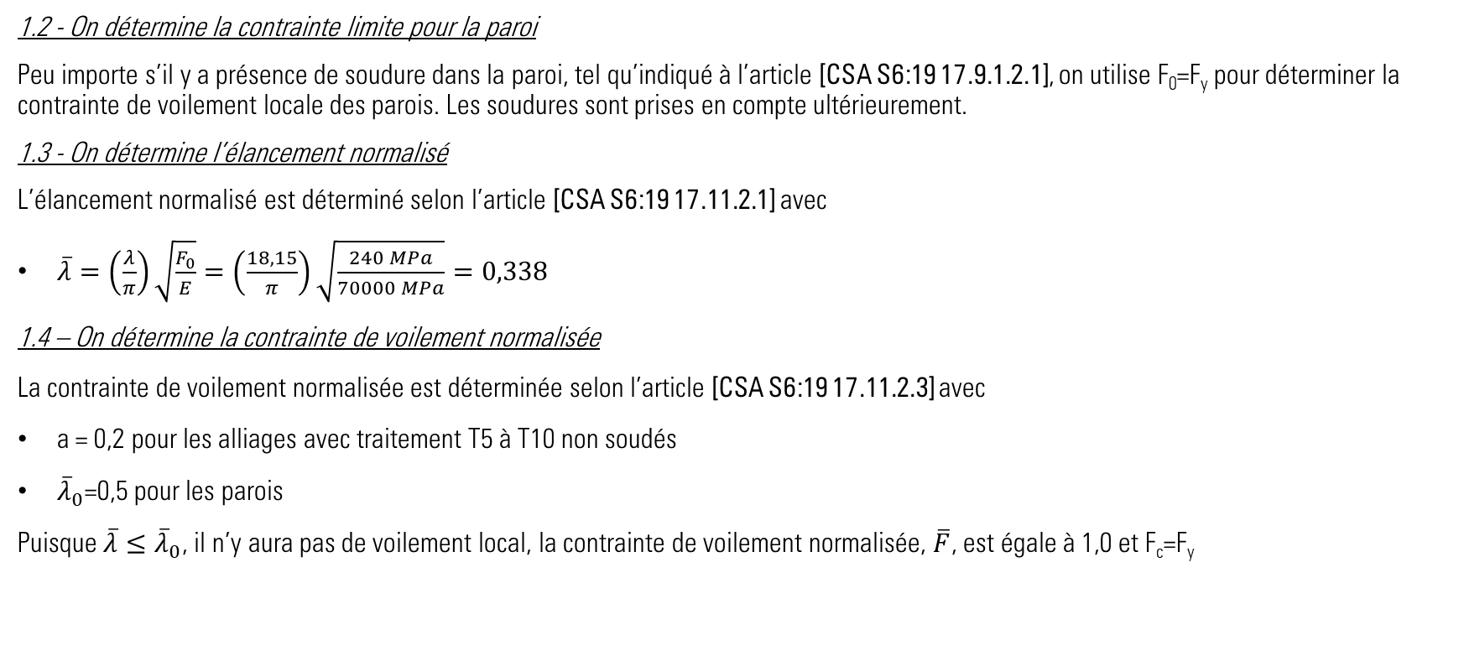
Étape 3. Résistance des diagonales
1.2 - On détermine la contrainte limite pour la paroi
Peu importe s’il y a présence de soudure dans la paroi, tel qu’indiqué à l’article [CSA S6:19 17.9.1.2.1], on utilise F₀=F_{y} pour déterminer la contrainte de voilement locale des parois. Les soudures sont prises en compte ultérieurement.
1.3 - On détermine l’élancement normalisé
L’élancement normalisé est déterminé selon l’article [CSA S6:19 17.11.2.1] avec
$\overline{λ}=\left(\frac{λ}{π}\right)\sqrt{\frac{F_{0}}{E}}=\left(\frac{18,15}{π}\right)\sqrt{\frac{240 MPa}{70000 MPa}}=0,338$
1.4 – On détermine la contrainte de voilement normalisée
La contrainte de voilement normalisée est déterminée selon l’article [CSA S6:19 17.11.2.3] avec
a = 0,2 pour les alliages avec traitement T5 à T10 non soudés
${\overline{λ}}_{0}$=0,5 pour les parois
Puisque $\overline{λ}≤{\overline{λ}}_{0}$, il n’y aura pas de voilement local, la contrainte de voilement normalisée, $\overline{F}$, est égale à 1,0 et F_{c}=F_{y}

Slide 67
Étape 3. Résistance des diagonales
2- On prend en compte l’effet des soudures dans les diagonales
Les soudures dans les diagonales sont concentrées aux extrémités seulement, c’est-à-dire sur une distance ne dépassant pas 5 % de la longueur de la membrure. Étant donné que c’est la section centrale d’une membrure simplement supportée aux extrémités qui a le plus d’influence sur le comportement au flambement global de celle-ci, la contrainte limite pour le flambement est prise égale à F_{y}=240 MPa.
[CSA S6:19 17.11.2.2 d)]
Des vérifications supplémentaires seront toutefois requises pour s’assurer qu’il n’y a pas de plastification dans les zones soudées avant d’atteindre le flambement de la membrure.
Notes:
La précision concernant le 5% sera ajouté à la norme S6:25. Basé sur la norme américaine

Slide 68
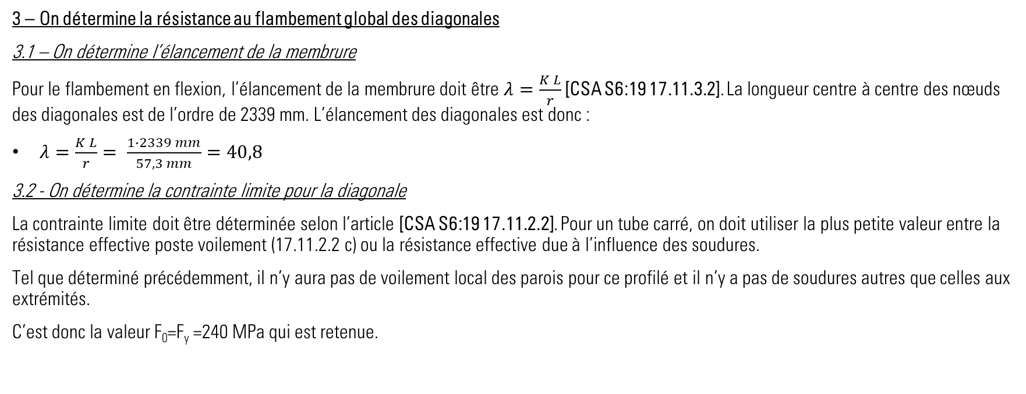
Étape 3. Résistance des diagonales
3 – On détermine la résistance au flambement global des diagonales
3.1 – On détermine l’élancement de la membrure
Pour le flambement en flexion, l’élancement de la membrure doit être $λ=\frac{K L}{r}$ [CSA S6:19 17.11.3.2]. La longueur centre à centre des nœuds des diagonales est de l’ordre de 2339 mm. L’élancement des diagonales est donc :
$λ=\frac{K L}{r}= \frac{1∙2339 mm}{57,3 mm}=40,8$
3.2 - On détermine la contrainte limite pour la diagonale
La contrainte limite doit être déterminée selon l’article [CSA S6:19 17.11.2.2]. Pour un tube carré, on doit utiliser la plus petite valeur entre la résistance effective poste voilement (17.11.2.2 c) ou la résistance effective due à l’influence des soudures.
Tel que déterminé précédemment, il n’y aura pas de voilement local des parois pour ce profilé et il n’y a pas de soudures autres que celles aux extrémités.
C’est donc la valeur F₀=F_{y} =240 MPa qui est retenue.
Notes:
On considère les membrures retenues aux 2 extrémités. La corde supérieure et les diagonales en traction offre suffisamment de support latéral.

Slide 69
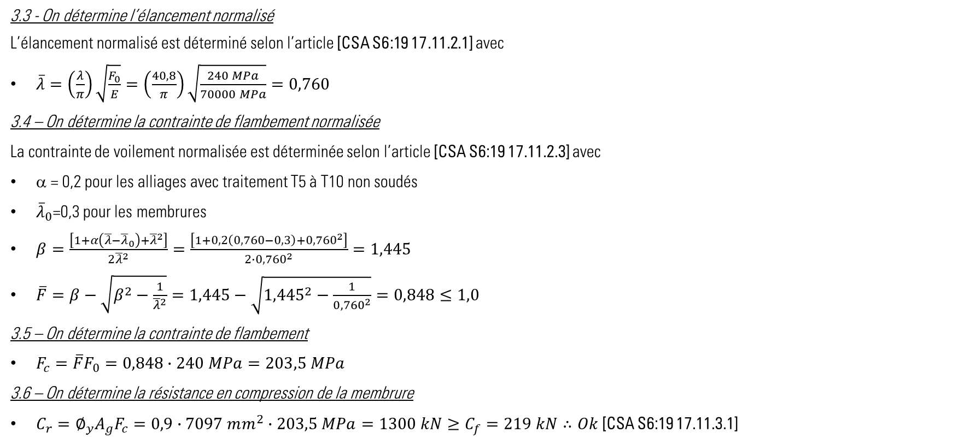
Étape 3. Résistance des diagonales
3.3 - On détermine l’élancement normalisé
L’élancement normalisé est déterminé selon l’article [CSA S6:19 17.11.2.1] avec
$\overline{λ}=\left(\frac{λ}{π}\right)\sqrt{\frac{F_{0}}{E}}=\left(\frac{40,8}{π}\right)\sqrt{\frac{240 MPa}{70000 MPa}}=0,760$
3.4 – On détermine la contrainte de flambement normalisée
La contrainte de voilement normalisée est déterminée selon l’article [CSA S6:19 17.11.2.3] avec
α = 0,2 pour les alliages avec traitement T5 à T10 non soudés
${\overline{λ}}_{0}$=0,3 pour les membrures
$β=\frac{\left[1+α\left(\overline{λ}−{\overline{λ}}_{0}\right)+{\overline{λ}}^{2}\right]}{2{\overline{λ}}^{2}}=\frac{\left[1+0,2\left(0,760−0,3\right)+{0,760}^{2}\right]}{2{∙0,760}^{2}}=1,445$
$\overline{F}=β−\sqrt{β^{2}−\frac{1}{{\overline{λ}}^{2}}}=1,445−\sqrt{{1,445}^{2}−\frac{1}{{0,760}^{2}}}=0,848≤1,0$
3.5 – On détermine la contrainte de flambement
$F_{c}=\overline{F}F_{0}=0,848∙240 MPa=203,5 MPa$
3.6 – On détermine la résistance en compression de la membrure
$C_{r}=∅_{y}A_{g}F_{c}=0,9∙7097 mm^{2}∙203,5 MPa=1300 kN≥C_{f}=219 kN∴Ok$ [CSA S6:19 17.11.3.1]

Slide 70

Étape 3. Résistance des diagonales
4 – On vérifie la résistance dans les zones soudées aux extrémités
La résistance ultime des zones soudées aux extrémités doit être vérifiée. Puisque nous avons une soudure transversale sur tout le périmètre de la section, on néglige l’inclinaison de la membrure et il est assumé que la ZAT s’étend sur toute la section. Dans cette zone :
$C_{r}=T_{r}=∅_{u}A_{g}F_{wu}=0,75∙7097 {mm}^{2}∙165 MPa=878 kN≥219 kN∴Ok$ [CSA S6:19 17.10.3 c)]
Cependant, la zone soudée au bas de la membrure sera également sollicitée en flexion dû aux efforts appliqués de même que par la force requise pour stabiliser la corde supérieure. Puisque la membrure est de classe 2, nous aurons plastification de la zone soudée avant d’avoir un voilement local de la paroi. On vérifie que la contrainte combinée ne dépasse pas $∅_{u}F_{wu}$ dans la ZAT.
Selon le modèle numérique, pour la combinaison ÉLUL1 avec piétons,
la membrure la plus sollicitée axialement (à l’extrémité) a les efforts suivants :
Tf=247 kN ; Mx=-2,63 kN.m; My=2,03 kN.m et 1 % de la charge de compression dans la corde sup My=7,32 kN.m
la membrure la plus sollicitée en flexion transversalement (au centre) a les efforts suivants :
Tf=38 kN ; Mx=0,59 kN.m; My=2,22 kN.m et 1 % de la charge de compression dans la corde sup My=20,05 kN.m
Notes:
Vérification pour le Cr est ajouté à la clause 17.11,3,1 de la S6:25

Slide 71

Étape 3. Résistance des diagonales
Sollicitations :
$\frac{T_{f}}{A_{g}}+\frac{M_{f}}{S}=\frac{247 kN}{7097 mm²}+\frac{\left(2,63 kN.m+2,03 kN.m+7,32 kN.m\right)}{305,44 x{10}^{3}mm³}=34,8 MPa+39,2 MPa=74 MPa≤∅_{u}F_{wu}=0,75∙165 MPa=123,8 MPa∴Ok$
$\frac{T_{f}}{A_{g}}+\frac{M_{f}}{S}=\frac{38 kN}{7097 mm²}+\frac{\left(0,59 kN.m+2,22 kN.m+20,05 kN.m\right)}{305,44 x{10}^{3}mm³}=5,4 MPa+74,8 MPa=80,2 MPa≤∅_{u}F_{wu}=0,75∙165 MPa=123,8 MPa∴Ok$
Les diagonales sont sollicitées à ~65 % pour cette combinaison. D’autres combinaisons pourraient être plus critiques, notamment celles incluant les charges latérales de vent qui vont causer des efforts de flexion à la base des diagonales. Cependant, la force de compression dans la corde supérieure va diminuer pour ces autres cas et donc l’effort transversal à prendre en compte pour stabiliser la corde supérieure.

Slide 72

Étape 3. Résistance des longerons
Les longerons servent à transmettre les charges provenant du platelage de bois vers les entretoises. Ce sont essentiellement des profilés qui agissent comme des poutres continues. Ils sont soudés sur les entretoises en zone de moment négatif.
Le modèle numérique de la structure ne tient pas compte d’une redistribution des efforts dû à la rigidité transversale du platelage entre les longerons. Chaque longeron est donc sollicité par la charge agissant sur son aire tributaire (conservateur). Les efforts maximaux dans ces éléments sont causés par la charge de roue du véhicule d’entretien.
1 – Résistance en flexion en moment positif
Le profilé choisi est un 127 x 127 x 6,35. Pour faire le calcul de la résistance en flexion, on doit d’abord déterminer la classe de la section en vérifiant le voilement local de la semelle comprimée.
1.1 – On détermine l’élancement de la paroi
L’élancement d’une paroi retenue sur 2 rives sous contrainte de compression uniforme en flexion est calculé selon l’article [CSA S6:19 17.9.1.2.3].
$λ=\frac{mb}{t}$ où $m=1,25+\frac{0,2\left(a/w\right)}{\left(b/t\right)}≤1,65$ Lorsque 2,5 b/t ≥ a/w (semelle d’une pièce fléchie retenue sur 2 bords)
Les dimensions suivantes sont utilisées pour calculer l’élancement de la paroi comprimée [CSA S6:19 Figure 17.1]
a = b = 127 mm – 6,35 mm = 120,65 mm
t = w = 6,35 mm
a/w = b/t = 120,65 mm / 6,35 mm = 19
m=1,25 + 0,2 (19/19)=1,45
$λ=1,45∙19=27,55$
Notes:
Prendre note pour une pièce en compression pur m=1,25 0,4 (a/w)/(b/t)

Slide 73

Étape 3. Résistance des longerons
1.2 - On détermine la contrainte limite pour la paroi
Peu importe s’il y a présence de soudure dans la paroi, tel qu’indiqué à l’article [CSA S6:19 17.9.1.2.1], on utilise F₀=F_{y} pour déterminer la contrainte de voilement locale des parois. Les soudures sont prises en compte ultérieurement.
1.3 - On détermine l’élancement normalisé
L’élancement normalisé est déterminé selon l’article [CSA S6:19 17.11.2.1] avec
$\overline{λ}=\left(\frac{λ}{π}\right)\sqrt{\frac{F_{0}}{E}}=\left(\frac{27,55}{π}\right)\sqrt{\frac{240 MPa}{70000 MPa}}=0,513$ > 0,5 classe 3
1.4 – On détermine la contrainte de voilement normalisée
La contrainte de voilement normalisée est déterminée selon l’article [CSA S6:19 17.11.2.3] avec
a = 0,2 pour les alliages avec traitement T5 à T10 non soudés
${\overline{λ}}_{0}$=0,5 pour les parois
$β=\frac{\left[1+α\left(\overline{λ}−{\overline{λ}}_{0}\right)+{\overline{λ}}^{2}\right]}{2{\overline{λ}}^{2}}=\frac{\left[1+0,2\left(0, 513−0,5\right)+{0,513}^{2}\right]}{2{∙0,513}^{2}}=2,405$
$\overline{F}=β−\sqrt{β^{2}−\frac{1}{{\overline{λ}}^{2}}}=2,405−\sqrt{{2,405}^{2}−\frac{1}{{0,513}^{2}}}=0,996≤1,0$

Slide 74

Étape 3. Résistance des longerons
1.5– On détermine l’épaisseur effective de la paroi
Puisque la semelle est retenue sur deux bords, on peut considérer la résistance post-voilement. L’épaisseur effective de la semelle est donnée par l’article [CSA S6:19 17.8.3.3].
$t_{m}=t\sqrt{\overline{F}}=6,35 mm∙\sqrt{0,996}=6,34 mm$
Étant donné que t_{m} ≈ t on va utiliser S_{m}=S.
1.6– On détermine la résistance au moment positif
La résistance des longerons en moment positif (sans soudure) est donc :
$M_{r}=∅_{y} S F_{y}=0,9∙117,41x{10}^{3}mm^{3}∙240 MPa=25,4 kN.m>M_{f}=19,7 kN.m∴Ok$

Slide 75

Étape 3. Résistance des longerons
2 – Résistance en flexion du moment négatif
En moment négatif, la semelle comprimée est soudée sur l’entretoise.
Puisque que c, la distance entre l’axe neutre et la fibre extrême, est égale à y, la distance entre l’axe neutre et la soudure, l’épaisseur effective des parois dans la ZAT [CSA S6:19 17.8.3.2.2] est :
$t_{m}=t\left(\frac{F_{wy}}{F_{y}}\right)=6,35 mm\left(\frac{105 MPa}{240 MPa}\right)=2,778 mm$
Pour déterminer la section effective, on doit considérer la plus petite épaisseur effective entre la résistance post-voilement et l’influence des soudures. Dans ce cas, c’est l’influence des soudures qui a le plus d’impacts.
La largeur de la ZAT, b_{haz} est de 30 mm pour une paroi de 6 mm < t ≤ 12 mm [CSA S6:19 17.22.3.4.3]
La résistance au moment basé sur la fibre en compression :
$M_{r}=∅_{y}S_{m}F_{y}=0,9∙63,474x{10}^{3}mm^{3}∙240MPa=13,71 kN.m>M_{f}=13,4 kN.m∴Ok$

Slide 76


Étape 3. Résistance des longerons
Propriétés de la section effective des longerons en moment négatif.
À la fibre extrême: $S_{x−}=\frac{4941542,663 {mm}^{4}}{127 mm−49,149 mm}=63474,36 mm³$

Slide 77

Étape 3. Résistance des longerons
Les longerons sont également sollicités en cisaillement. La résistance en cisaillement est calculée pour le cas d’une âme plate non raidie selon l’article [CSA S6:19 17.12.4.1.2].
L’élancement de l’âme en cisaillement est donné par $λ_{s}=1,4\frac{h}{w}=1,4\frac{127 mm}{6,35 mm}=28$
Pour les parois en cisaillement $F_{0}=0,6F_{y}=0,6∙240 MPa=144 MPa$ et l’élancement normalisé est déterminé selon l’article [CSA S6:19 17.11.2.1] avec
$\overline{λ}=\left(\frac{λ}{π}\right)\sqrt{\frac{F_{0}}{E}}=\left(\frac{28}{π}\right)\sqrt{\frac{144 MPa}{70000 MPa}}=0,404$
Et la contrainte de voilement normalisée en cisaillement est déterminée selon l’article [CSA S6:19 17.11.2.3] avec
α = 0,2 pour les alliages avec traitement T5 à T10 non soudés
${\overline{λ}}_{0}$=0,5 pour les parois
Puisque $\overline{λ}≤{\overline{λ}}_{0}$, il n’y aura pas de voilement local en cisaillement.

Slide 78


Étape 3. Résistance des longerons
$F_{sc}=F_{0}=144 MPa$
$V_{r}=∅_{y}hwF_{sc}=0,9∙127 mm∙6,35 mm∙144 MPa=104,5 kN$ [CSA S6:19 17.12.4.1.2].
Pour 2 âmes, $V_{r}=209 kN≥V_{f}=48,7 kN∴Ok$
On doit également vérifier les conditions frontières entre l’âme et la semelle [CSA S6:19 17.12.4.1.4]. Puisque le longeron est soudé à l’entretoise, on vérifie que le flux de cisaillement dans la ZAT du longeron ne dépasse pas la limite :
$v_{r}=∅_{u}0,6 wF_{wu}=0,75∙0,6∙\left(2∙6,35 mm\right)∙165 MPa=943 N/mm$[CSA S6:19 17.12.4.1.4 b)].
Le flux de cisaillement max dans la ZAT est :
$A^{′}=127∙6,35+2∙\left(30−6,35\right)∙6,35=806,45+300,355=1107 mm^{2}$
$y^{′}=\frac{1}{1107}\left(806,45∙\left(127−\frac{6,35}{2}\right)+300,355∙\left(127−6,35−\frac{30−6,35}{2}\right)\right)=119,7 mm$
$Q=A^{′}∙y^{′}=1107 mm^{2}∙119,7 mm=132508 mm³$
$v_{f}=\frac{V∙Q}{I}=\frac{48700 N∙132508 mm³}{7,46x{10}^{6}{mm}^{4}}=865 N/mm≤v_{r}∴Ok$

Slide 79

Étape 3. Résistance des longerons
Il reste à vérifier l’interaction cisaillement-flexion dans l’âme selon l’article [CSA S6:19 17.12.4.1.5].
La contrainte F_{sc}=144 MPa, est telle que déterminée précédemment. La contrainte Fbc est la contrainte qui va causer le voilement de l’âme en compression. Le facteur du voilement pour une pièce retenue sur les 2 bords et fléchie dans son plan est donné à l’article [CSA S6:19 17.9.1.2.2].
f₁ est la contrainte maximale de compression (négatif) et f₂ la contrainte à l’autre bord (positif en tension). Puisque la membrure est symétrique en flexion et qu’il n’y a pas de charge axiale, on considère f₂/f₁=-1
$m=1,15+\frac{f_{2}}{2f_{1}}=1,15−0,5=0,65$
$λ=m\frac{b}{w}=0,65∙\frac{127}{6,35}=13$
Pour les parois F₀=F_{y} et l’élancement normalisé est déterminé selon l’article [CSA S6:19 17.11.2.1] avec
$\overline{λ}=\left(\frac{λ}{π}\right)\sqrt{\frac{F_{0}}{E}}=\left(\frac{13}{π}\right)\sqrt{\frac{240 MPa}{70000 MPa}}=0,242$
Et la contrainte de voilement normalisée est déterminée selon l’article [CSA S6:19 17.11.2.3] avec
a = 0,2 pour les alliages avec traitement T5 à T10 non soudés
${\overline{λ}}_{0}$=0,5 pour les parois
Puisque $\overline{λ}≤{\overline{λ}}_{0}$, il n’y aura pas de voilement local et F_{bc}=240 MPa.

Slide 80

Étape 3. Résistance des longerons
$f_{sf}=\frac{58700 N}{2∙127 mm∙6,35 mm}=36,4 MPa$, contrainte de cisaillement dans l’âme
$f_{bf}=\frac{13,32 kN.m}{117,41x{10}^{3} mm³}=113,4 MPa$, contrainte de compression dans l’âme due à la flexion
${\left(\frac{f_{sf}}{∅_{y}F_{sc}}\right)}^{2}+{\left(\frac{f_{bf}}{∅_{y}F_{bc}}\right)}^{2}={\left(\frac{36,4 MPa}{0,9∙144 MPa}\right)}^{2}+{\left(\frac{113,4 MPa}{0,9∙240 MPa}\right)}^{2}=0,079+0,276=0,355≤1∴Ok$ [CSA S6:19 17.12.4.1.5]
La résistance des longerons est adéquate!

Slide 81

Étape 3. Résistance des entretoises
Les entretoises travaillent en flexion. Elles permettent de transférer les charges provenant du platelage et des longerons vers les poutres principales. De plus, elles font partie du système de rigidité latérale des poutres principales et doivent donc pouvoir reprendre les efforts de flexion nécessaires à stabiliser la corde supérieure. Elles sont composées de 2 tubes carrés 152 x 152 x 13 l’un par-dessus l’autre et sont soudées ensemble par des soudures longitudinales. Les longerons sont également soudés sur le dessus des entretoises.
1 – Résistance en flexion en moment positif
Pour faire le calcul de la résistance en flexion, on doit d’abord déterminer la classe de la section en vérifiant le voilement local de la semelle comprimée.
1.1 – On détermine l’élancement de la paroi
L’élancement d’une paroi retenue sur 2 rives sous contrainte de compression uniforme en flexion est calculé selon l’article [CSA S6:19 17.9.1.2.3]. Dans notre cas, les âmes sont retenues au centre, ce qui va augmenter la résistance des parois. Pour simplifier le calcul, on néglige cette retenue dans le calcul.
$λ=\frac{mb}{t}$ où $m=1,25+\frac{0,2\left(a/w\right)}{\left(b/t\right)}≤1,65$ Lorsque 2,5 b/t ≥ a/w (semelle d’une pièce fléchie retenue sur 2 bords)
Les dimensions suivantes sont utilisées pour calculer l’élancement de la paroi comprimée [CSA S6:19 Figure 17.1]
b = 152,4 mm – 12,7 mm = 139,7 mm; a= 304,8 mm – 12,7 mm = 292,1 mm
t = w = 12,7 mm
b/t = 139,7 mm / 12,7 mm = 11; a/w = 292,1 mm / 12,7 mm =23
m=1,25 + 0,2 (23/11)=1,67 <1,65
$λ=1,65∙11=18,15$

Slide 82

Étape 3. Résistance des entretoises
1.2 - On détermine la contrainte limite pour la paroi
Peu importe s’il y a présence de soudure dans la paroi, tel qu’indiqué à l’article [CSA S6:19 17.9.1.2.1], on utilise F₀=F_{y} pour déterminer la contrainte de voilement local des parois. Les soudures sont prises en compte ultérieurement.
1.3 - On détermine l’élancement normalisé
L’élancement normalisé est déterminé selon l’article [CSA S6:19 17.11.2.1] avec
$\overline{λ}=\left(\frac{λ}{π}\right)\sqrt{\frac{F_{0}}{E}}=\left(\frac{18,15}{π}\right)\sqrt{\frac{240 MPa}{70000 MPa}}=0,338$ > 0,3 classe 2
1.4 – On détermine la contrainte de voilement normalisée
La contrainte de voilement normalisée est déterminée selon l’article [CSA S6:19 17.11.2.3] avec
a = 0,2 pour les alliages avec traitement T5 à T10 non soudés
${\overline{λ}}_{0}$=0,5 pour les parois
Puisque $\overline{λ}≤{\overline{λ}}_{0}$, il n’y aura pas de voilement local de la paroi avant d’atteindre Fy. Cependant, la paroi va voiler avant d’atteindre Fu, puisque $\overline{λ}>0,3 (classe 2)$
La contrainte pourra atteindre Fy sans voilement local, mais ne pourra pas atteindre Fu.

Slide 83

Étape 3. Résistance des entretoises
2- On prend en compte l’effet des soudures
Les longerons sont soudés aux entretoises par une soudure transversale à la semelle supérieure des entretoises, et les 2 profilés carrés sont assemblés par 2 soudures longitudinales. On doit donc déterminer l’épaisseur effective des parois pour chaque soudure.
À la fibre supérieure, puisque que c, la distance entre l’axe neutre et la fibre extrême, est égale à y, la distance entre l’axe neutre et la soudure, l’épaisseur effective des parois dans la ZAT [CSA S6:19 17.8.3.2.2] est :
$t_{m}=t\left(\frac{F_{wy}}{F_{y}}\right)\left(\frac{c}{y}\right)=12,7 mm\left(\frac{105 MPa}{240 MPa}\right)\left(1\right)=5,556 mm≤t=12,7 mm$
Les soudures longitudinales servant à assembler les 2 profilés sont localisées à l’axe neutre de la section globale. Dans ce cas, t_{m}=t et il n’y a pas de réduction d’épaisseur.
Pour déterminer la section effective, on doit considérer la plus petite épaisseur effective entre la résistance post-voilement et l’influence des soudures. Dans ce cas, c’est l’influence des soudures qui a le plus d’impacts.
La largeur de la ZAT, b_{haz} est de 35 mm pour une paroi de 12 mm < t ≤ 25 mm [CSA S6:19 17.22.3.4.3].
La résistance au moment basé sur la fibre en compression :
$M_{r}=∅_{y}S_{m}F_{y}=0,9∙578,69x{10}^{3}mm^{3}∙240MPa=125 kN.m>M_{f}=37 kN.m∴Ok$
La résistance en flexion des longerons est très élevée par rapport aux sollicitations. Mais la rigidité des cadres en U est nécessaire pour contreventer la corde supérieure.

Slide 84


Étape 3. Résistance des entretoises
À la fibre extrême: $S_{x−}=\frac{97251178 {mm}^{4}}{304,8 mm−136,746 mm}=578690 mm³$

Slide 85

Étape 3. Résistance des entretoises
Les entretoises sont également sollicitées en cisaillement. La résistance en cisaillement est calculée pour le cas d’une âme plate raidie selon l’article [CSA S6:19 17.12.4.1.3], les 2 semelles des HSS agissant comme des raidisseurs longitudinaux au centre de l’âme.
L’élancement de l’âme en cisaillement est donné par $λ_{s}=\frac{1,4\left(\frac{b}{w}\right)}{{\left[1+0,75{\left(\frac{b}{a}\right)}^{2}\right]}^{1/2}}$
où b est la dimension la plus petite de l’âme (entre 2 raidisseurs) = 152,4-12,7 =139,7 mm
a est la dimension la plus grande de l’âme = 3600 mm
Puisque b/a est très petit, l’élancement devient $λ_{s}=$ $1,4\left(\frac{b}{w}\right)=1,4\left(\frac{139,7}{12,7}\right)=15,4$
Pour les parois en cisaillement $F_{0}=0,6F_{y}=0,6∙240 MPa=144 MPa$ et l’élancement normalisé est déterminé selon l’article [CSA S6:19 17.11.2.1] avec
$\overline{λ}=\left(\frac{λ}{π}\right)\sqrt{\frac{F_{0}}{E}}=\left(\frac{15,4}{π}\right)\sqrt{\frac{144 MPa}{70000 MPa}}=0,222≤{\overline{λ}}_{0}=0,3$ Il n’y aura pas de voilement en cisaillement.

Slide 86

Étape 3. Résistance des entretoises
$F_{sc}=F_{0}=144 MPa$
$V_{r}=∅_{y}hwF_{sc}=0,9∙\left(2∙152,4 mm−12,7 mm\right)∙12,7 mm∙144 MPa=481kN$ [CSA S6:19 17.12.4.1.2].
Pour 2 âmes, $V_{r}=962 kN≥V_{f}=63 kN∴Ok$
On doit également vérifier les conditions frontières entre l’âme et la semelle [CSA S6:19 17.12.4.1.4]. Puisque les 2 profilés sont soudés longitudinalement, on vérifie que le flux de cisaillement dans la ZAT au centre ne dépasse pas la limite :
$v_{r}=∅_{u}0,6 wF_{wu}=0,75∙0,6∙\left(2∙12,7 mm\right)∙165 MPa=1886 N/mm$[CSA S6:19 17.12.4.1.4 b)].
Le flux de cisaillement max dans la ZAT est :
$A^{′}=7097 mm^{2}$
$y^{′}=152,4/2=76,2 mm$
$Q=A^{′}∙y^{′}=7097 mm^{2}∙76,2 mm=540791 mm³$
$v_{f}=\frac{V∙Q}{I}=\frac{63000 N∙540791 mm³}{129,017x{10}^{6}{mm}^{4}}=264 N/mm≤v_{r}∴Ok$

Slide 87
Conclusions

Slide 88
Conclusion. Dimensions finales
Le choix final des membrures :
Tableau 3 : Sélection finale des membrures
Membrures | Type | Dimensions | Charge morte | A | I | S | R | Z | J
 |  | (mm) | (kN/m) | (mm²) | (10⁶ mm⁴) | (10³ mm³) | (mm) | (10³ mm³) | (10³ mm⁴)
Cordes supérieures | Tube carré - coins carrés | 203 x 203 x 12,7 | 0,257 | 9677 | 58,8 | 578,67 | 77,9 | 692 | 90892
Cordes inférieures | Tube carré - coins carrés | 203 x 203 x 12,7 | 0,257 | 9677 | 58,8 | 578,67 | 77,9 | 692 | 90892
Diagonales | Tube carré - coins carrés | 152 x 152 x 12,7 | 0,188 | 7097 | 23,3 | 305,44 | 57,3 | 373 | 36316
Entretoises supérieures | Tube carré - coins carrés | 152 x 152 x 12,7 | 0,188 | 7097 | 23,3 | 305,44 | 57,3 | 373 | 36316
Entretoises inférieures | Tube carré - coins carrés | 152 x 152 x 12,7 | 0,188 | 7097 | 23,3 | 305,44 | 57,3 | 373 | 36316
Longerons | Tube carré - coins carrés | 127 x 127 x 6,35 | 0,0815 | 3065 | 7,46 | 117,41 | 49,3 | 139 | 11461
*Les propriétés des sections sont tirées du « Manuel des propriétés géométrique des sections extrudées en aluminium, 2e édition » publié par AluQuébec.

Slide 89
Conclusion. Efforts dans la structure
Avec les modifications apportées au cours de la conception, les efforts finaux obtenus du modèle numérique sont :
Réaction max : 244 kN/appuis ÉLUL 1 (piétons)
Réaction min : -17 kN/appuis ÉLUL 4 (renversement dû au vent)
Réaction max direction longitudinale : ±246 kN/appuis ÉLUL4 (rotation due au vent)
Réaction max direction transversale : ±97 kN/appuis
Membrure | Combinaison de charge | Efforts ultimes
Corde supérieure | ÉLUL 1 (piétons) | N = -962 kN (compression)
Corde inférieure | ÉLUL 1 (piétons) | N = 957 kN (traction)
Diagonales | ÉLUL 1 (piétons) | N = -219 kN (compression)
 |  | N = 248 kN (traction)
Diagonales extrémité | ÉLUL 1 (piétons) | N = -253 kN (compression)
Entretoises | ÉLUL 1 (SVE) | M_{max} = 37 kN.m
Longerons | ÉLUL 1 (SVE) | M_{min} = - 13,4 kN.m
 |  | M_{max} = 19,7 kN.m
Note : SVE = Surcharge du véhicule d’entretien

Slide 90
Conclusion. Vibrations
L’accélération de la structure due au passage des piétons sur le tablier est :
Dans la direction verticale :
  1er mode de vibration vertical: 3,338 Hz
  a_{max}=1,661 m/s². Cette accélération correspond à la classe de confort CL3 ou 1,0 m/s² < a_{v} <2,5 m/s² (perceptible, mais tolérable)
Dans la direction latérale :
  1er mode de vibration horizontal : 3,295 Hz
  a_{max}=0,212 m/s². Cette accélération correspond à la classe de confort CL2 ou 0,1 m/s² < a_{h} <0,3 m/s² (à peine perceptible)
  L’accélération latérale obtenue est à l’extérieur de la plage d’accélération pouvant déclencher un « lock-in » (0,1 à 0,15 m/s²) et n’est donc pas critique [CSA S7:23 7.3.3.8].
Notes:
Note mode 2 est vertical et mode 1 est horizontal

Slide 91
Conclusion. Autres vérifications
D’autres vérifications sont requises pour compléter la conception de la passerelle. Entre autres :
Vérification de la dimension des soudures requises;
Vérification de la fatigue. Le guide CSA S7:23 indique des chargements cycliques à prendre en compte pour ce type d’ouvrage, notamment les cycles de vibration induits par le vent et les piétons.

Slide 92



Conclusion
La conception est adéquate, on peut faire les plans et devis et fabriquer la passerelle.
Photos : MAADI

Slide 93

Réalisation
Cette présentation et l’exemple de calcul détaillé ont été préparés en 2023 pour AluQuébec dans le cadre du programme Alu-Compétences.
Consultant :
Auteur : Sylvain Bédard ing., M.Sc.A.

Slide 94







PARTENAIRES

